Slide 1
Non-Standard-Datenbanken und Data Mining
Clusterbildung / Häufungsanalyse
Prof. Dr. Ralf Möller
Universität zu Lübeck
Institut für Informationssysteme

Slide 2
Übersicht
Semistrukturierte Datenbanken (JSON, XML) und Volltextsuche
Information Retrieval
Mehrdimensionale Indexstrukturen
Cluster-Bildung
Einbettungstechniken
Array-Datenbanken
First-n-, Top-k-, und Skyline-Anfragen
Probabilistische Datenbanken, Anfragebeantwortung, Top-k-Anfragen und Open-World-Annahme
Probabilistische Modellierung, Bayes-Netze, Anfragebeantwortungsalgorithmen, Lernverfahren, Verallgemeinerung: Belief Functions, Dempster-Shafer Theorie der Evidenz
Temporale Datenbanken und das relationale Modell, Zeitreihen in Array-Datenbanken, TimeScaleDB
Data Mining auf Zeitreihen (SAX, Matrix Product), Probabilistische Temporale Datenbanken
Dynamische Bayessche Netze, Inferenzalgorithmen und Lernverfahren
Stromdatenbanken, Prinzipien der Fenster-orientierten inkrementellen Verarbeitung
Approximationstechniken für Stromdatenverarbeitung, Stream-Mining
Probabilistische raum-zeitliche Datenbanken und Stromdatenverarbeitungsssysteme: Anfragen und Indexstrukturen, Raum-zeitliches Data Mining
Von NoSQL- zu NewSQL-Datenbanken, CAP-Theorem, Blockchain-Datenbanken
Analyse von Graphdaten

Slide 3
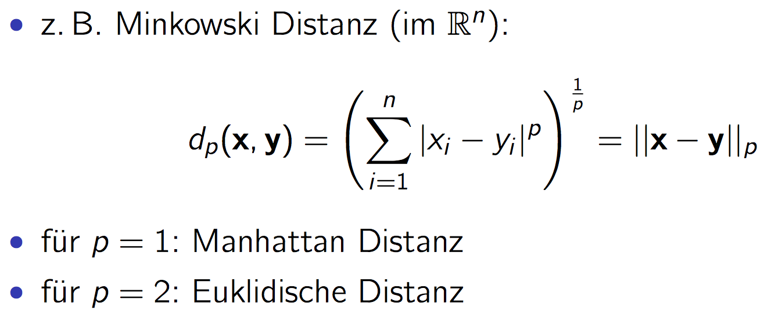
Data Mining: Clusterbildung
Form des unüberwachten Lernens
Suche nach natürlichen Gruppierungen von Objekten
  Klassen direkt aus Daten bestimmen
    Hohe Intra-Klassen-Ähnlichkeit
    Kleine Inter-Klassen-Ähnlichkeit
  Ggs.: Regression / Klassifikation
Distanzmaße: erster Ansatz
Wenn p → ∞: Max
Wenn p → -∞: Min

Slide 4
Grundsätzliche Vorgehensweisen
Partitionierungsbasiert
  K-Means
  K-Medoids
  BFR
  DBSCAN
Hierarchisch
  Zusammenballende Clusterbildung
  Spektrale Clusterbildung
  CURE
  BIRCH
Multidimensionale Indexierungstechniken notwendig
S. P. Lloyd: Least square quantization in PCM. In: Bell Telephone Laboratories Paper. 1957, später erst in einer Zeitschrift erschienen: S. P. Lloyd: Least squares quantization in PCM. In: IEEE Transactions on Information Theory. 2. Auflage. Band 28, S. 129–137, 1982

Slide 5
K-means Clusterbildung: Initiale Zentroiden
Distanzmaß: Euklidische Distanz
5
4
c₁
3
c₂
2
1
c₃
0
0
1
2
3
4
5
$$C_{i}^{t}=\left\{x_{j}: {\left\|x_{j}−c_{i}^{t}\right\|}_{2} ≤{\left\|x_{j}−c_{r}^{t}\right\|}_{2} \text{for} \text{all} r=1…k, r ≠i\right\}$$
Eamonn Keogh
Notes:
K=3 Cluster; zufällig initialisierte Zentren
Clusterzugehörigkeit: nächstes Clusterzentrum; E-step (erwartete Clusterzugehörigkeit)

Slide 6
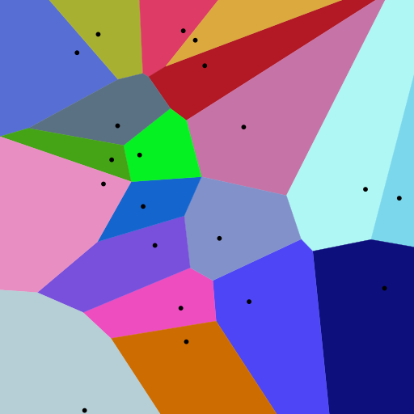
Voronoi-Diagramm

Slide 7
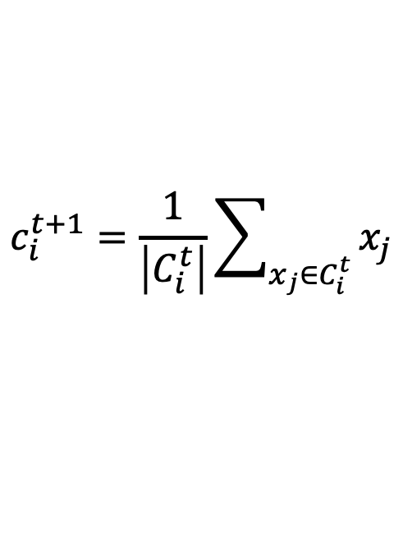
K-means Clusterbildung: Voronoi-Diagram
Distanzmaß: Euklidische Distanz
5
4
c₁
3
c₂
2
1
c₃
0
0
1
2
3
4
5
$$c_{i}^{t+1}=\frac{1}{\left|C_{i}^{t}\right|}\sum_{x_{j}∈C_{i}^{t}}{x_{j}}$$
Eamonn Keogh
Notes:
Cluster besteht aus allen Datenpunkten, die dem eigenen Zentrum am nächsten sind
Zentrum neu berechnen: Mittelwert (komponentenweise); M-step: Optimiere Zentrum (Maximierung als Minimierung der Intracluster Varianz)

Slide 8
K-means Clusterbildung
Distanzmaß: Euklidische Distanz
5
4
c₁
3
2
c₃
c₂
1
0
0
1
2
3
4
5
J. B. MacQueen: "Some Methods for classification and Analysis of Multivariate Observations, Proceedings of 5-th Berkeley Symposium on Mathematical Statistics and Probability", Berkeley, University of California Press, 1:281-297, 1967
Eamonn Keogh
Notes:
Clusterzugehörigkeit prüfen/neu bestimmen (Änderung bei rotem Punkt in der Mitte)

Slide 9
K-means Clusterbildung: Voronoi-Iteration
Distanzmaß: Euklidische Distanz
5
4
c₁
3
2
c₃
c₂
1
0
0
1
2
3
4
5
J. B. MacQueen: "Some Methods for classification and Analysis of Multivariate Observations, Proceedings of 5-th Berkeley Symposium on Mathematical Statistics and Probability", Berkeley, University of California Press, 1:281-297, 1967
Eamonn Keogh
Notes:
Zentren neu berechnen

Slide 10
K-means Clusterbildung
Distanzmaß: Euklidische Distanz
5
Clusteranzahl muss vorgegeben werden
Konvexe Cluster
Keine Ausreißer-Erkennung
4
c₁
3
2
c₂
c₃
1
0
0
1
2
3
4
5
J. B. MacQueen: "Some Methods for classification and Analysis of Multivariate Observations, Proceedings of 5-th Berkeley Symposium on Mathematical Statistics and Probability", Berkeley, University of California Press, 1:281-297, 1967
Eamonn Keogh
Notes:
Clusterzugehörigkeit bestimmen; keine Änderung = keine Änderung in den Zentren -> abbrechen

Slide 11
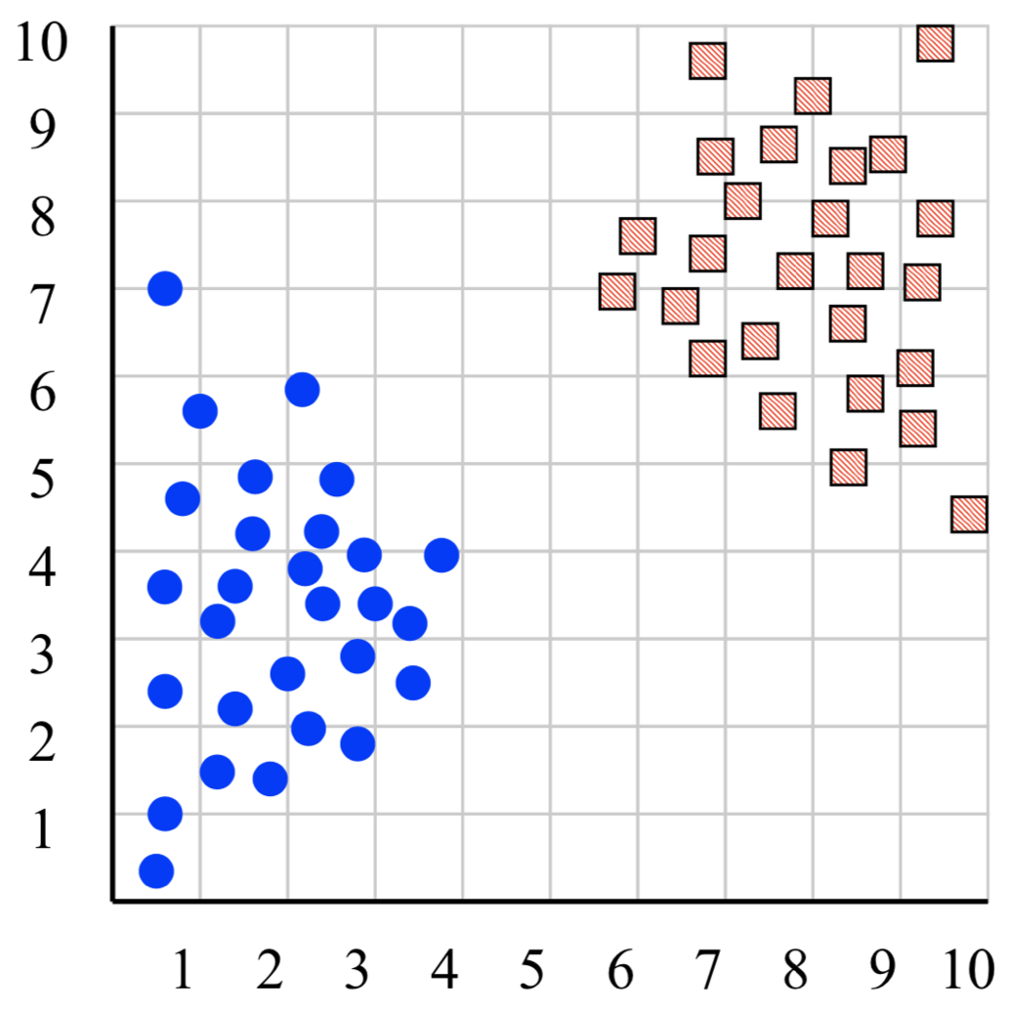
Bestimmung von k
Was ist die richtige Anzahl von Clustern?
Schlecht gestelltes Problem
Betrachten wir ein Beispiel (Grashüpfer/Heuschrecken-Datensatz)
Annahme:
Clusteranzahl nicht bekannt
Eamonn Keogh

Slide 12
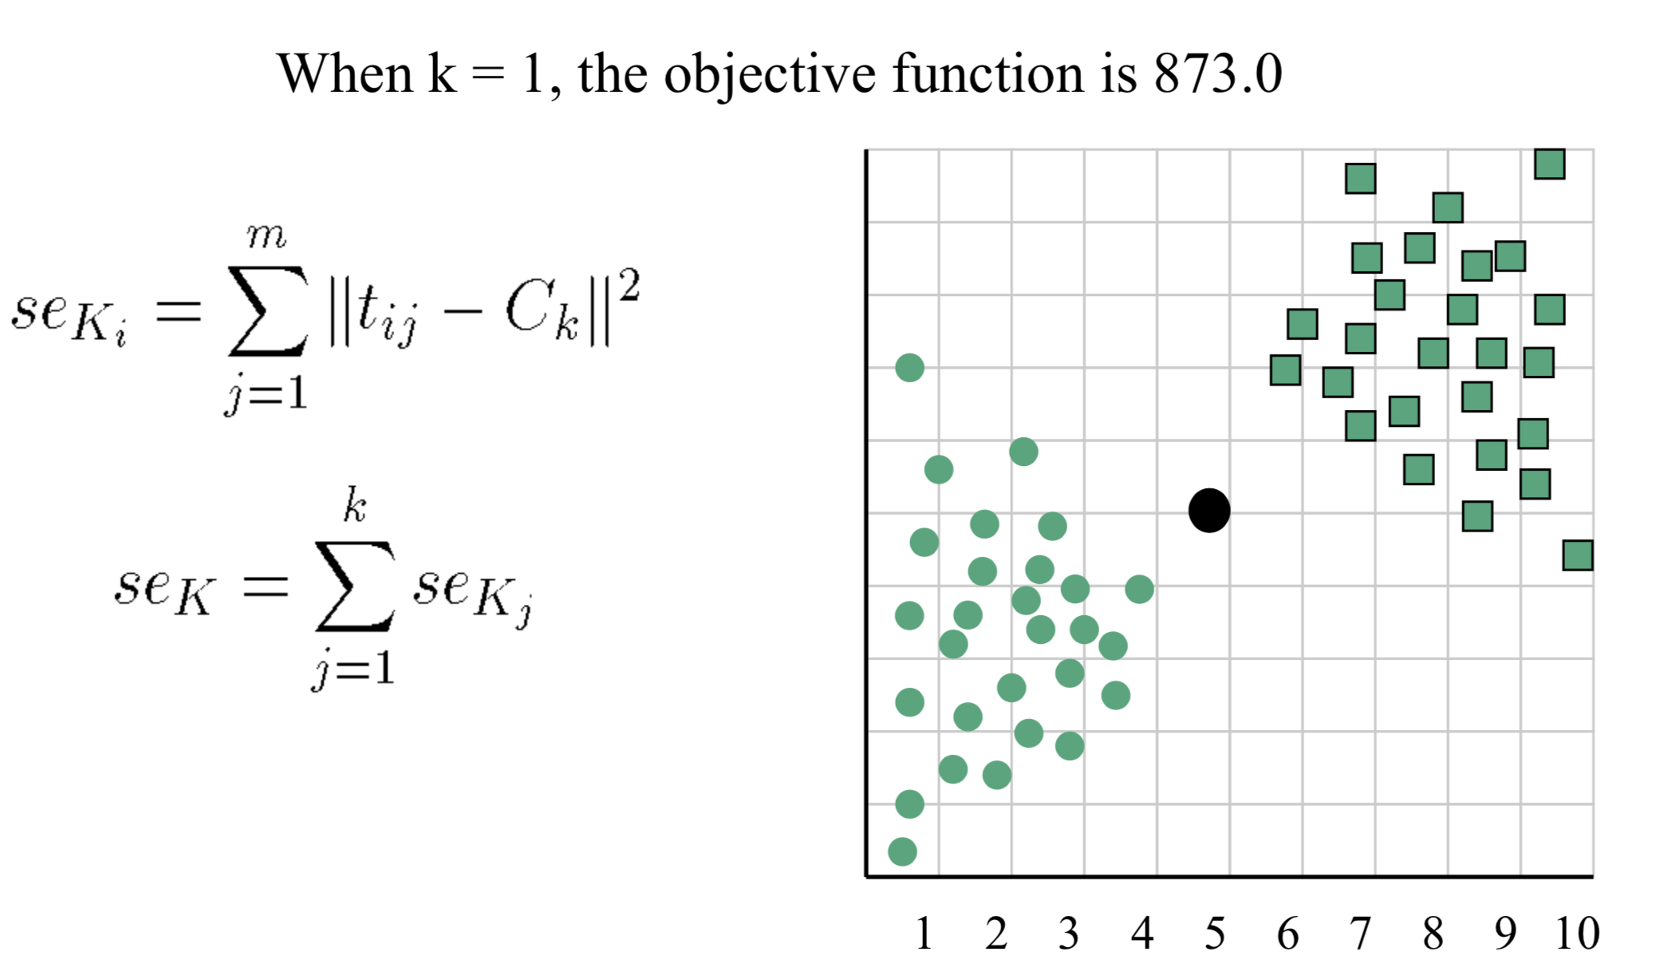

Bestimmung von k
Sei k = 1: se_{K} =
se = squared error
Eamonn Keogh

Slide 13
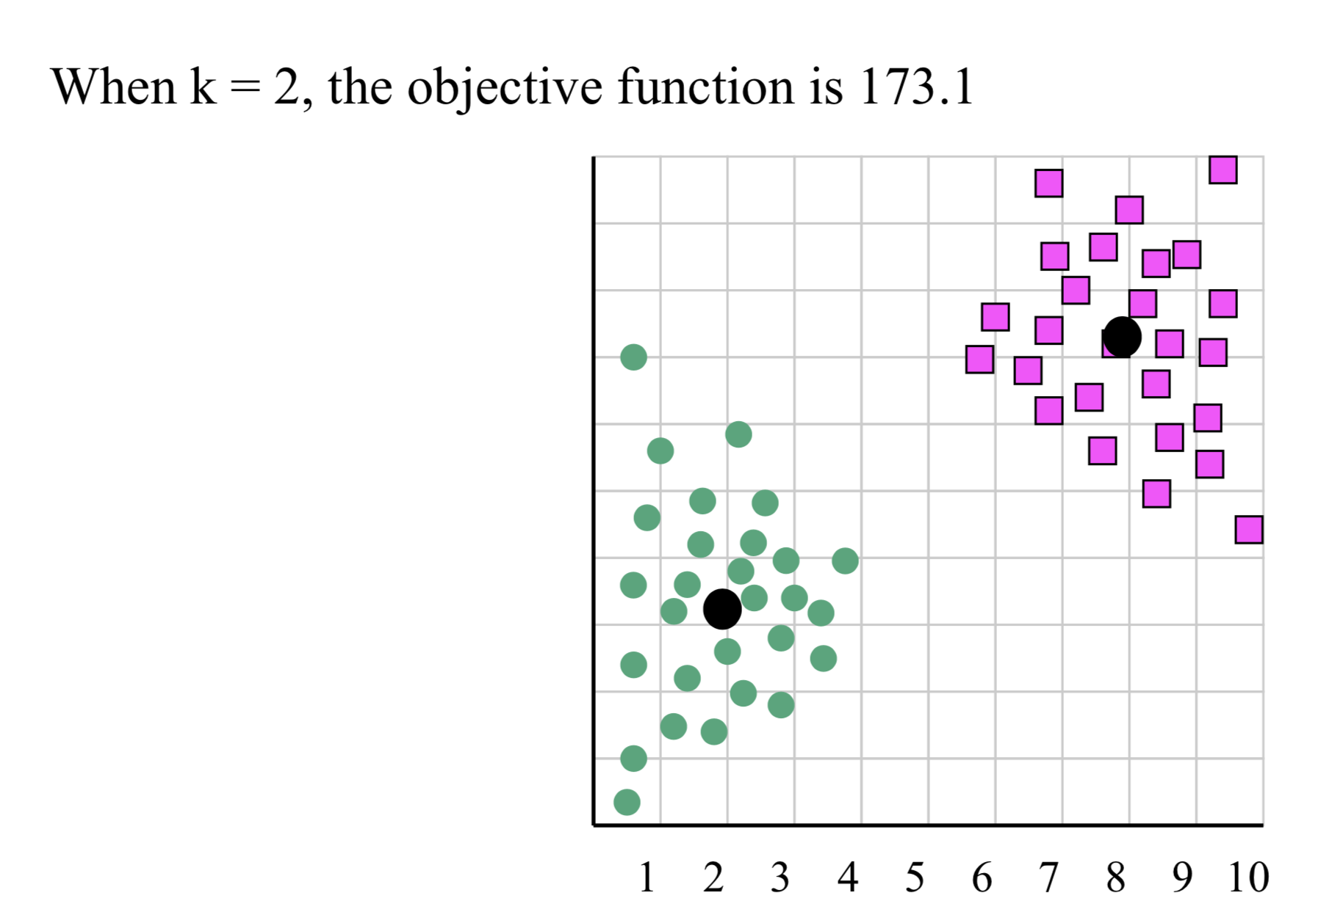
Bestimmung von k
Sei k = 2: se_{K} =
Eamonn Keogh

Slide 14
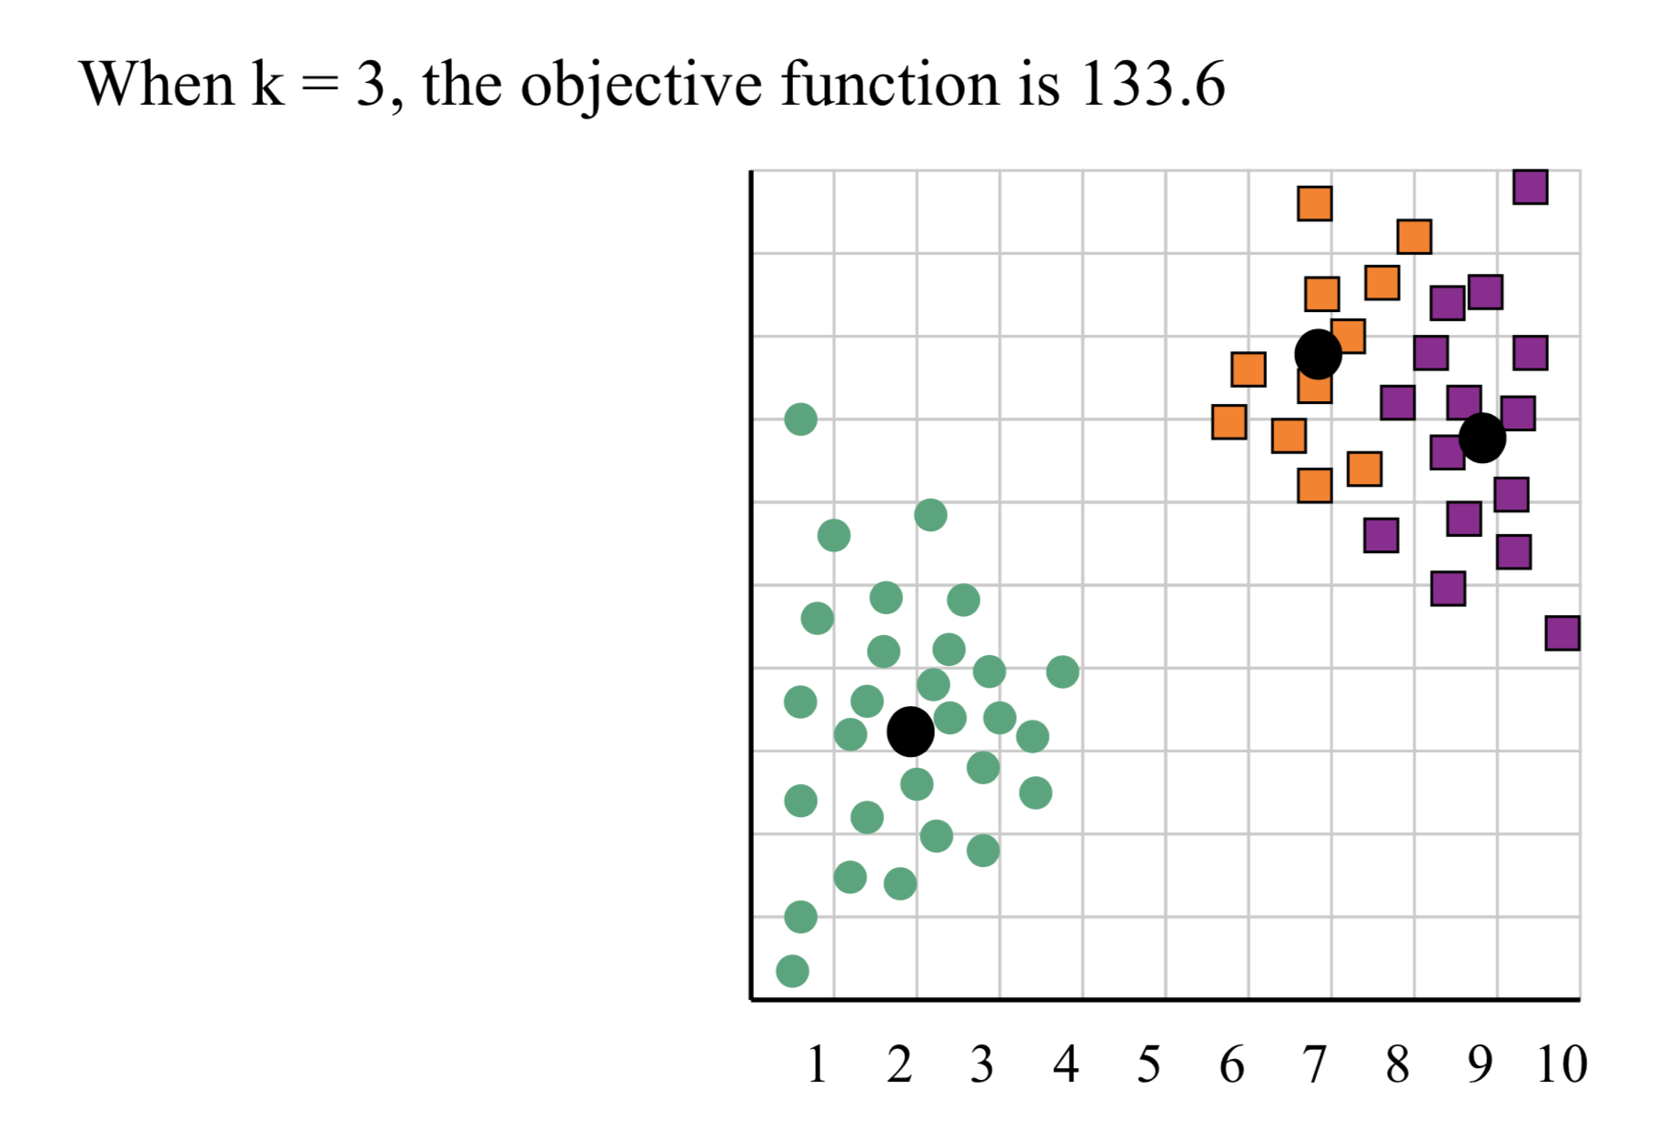
Bestimmung von k
Sei k = 2: se_{K} =
Eamonn Keogh

Slide 15
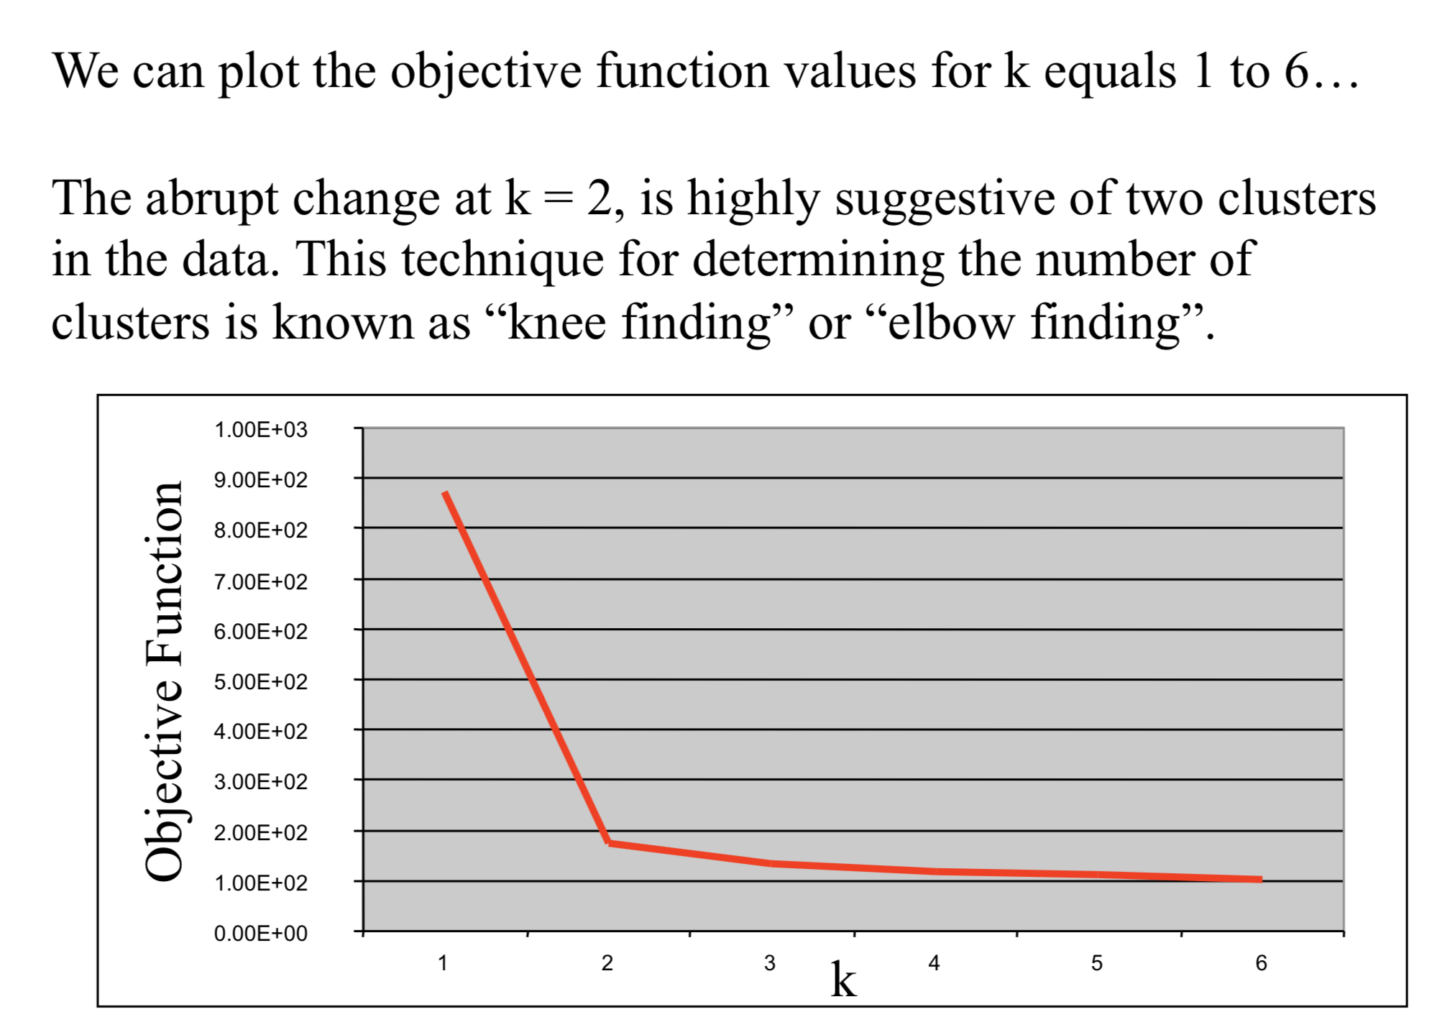
Bestimmung von k
Darstellung der Werte als Graph
Für k=2 gibt es eine abrupte Änderung
Kniefindung oder Ellenbogenfindung
Zielfunktion se_{K}
Eamonn Keogh

Slide 16
Bestimmung der Startwerte
Was sind gute initiale Cluster?
Alternativen zu ihrer Bestimmung:
  Nehme k Zufallspunkte
  Nehme kleine Zufallsstichprobe und bilde k Cluster
  Nehme Zufallsstichprobe, wähle zufälligen Punkt, und dann wähle k–1 weitere Punkte, jeden soweit entfernt von den vorigen wie möglich

Slide 17
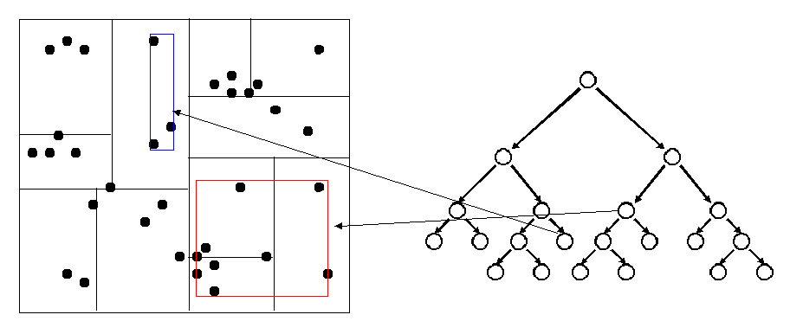
k-d-Bäume zur Effizienzsteigerung
Teilaufgabe „Finde Punkt in Region“
K-Means-Clusterbildung (n = Anzahl der Datenpunkte, k = Anzahl Cluster)
Zeitkomplexität Aufbau: O(n ∙ log n)
Zeitkomplexität k Regionenanfragen: 𝛺(k ∙ log n) statt O(k ∙ n) naiv
Platzkomplexität?‏
Weiterer Ansatz: Mehrskalen-k-d-Bäume
An Efficient k-Means Clustering Algorithm: Analysis and Implementation,
Tapas Kanungo, Nathan S. Netanyahu, Christine D. Piatko, Ruth Silverman, Angela Y. Wu. IEEE Trans. On Pattern Analysis and Machine Intelligence, 24(7), 2002
A. Moore, A Very Fast EM-Based Mixture Model Clustering Using Multiresolution kd-Trees, Proc. Conf. Neural Information Processing Systems, 1998

Slide 18
Partitioning Around Medoids (PAM) Algorithmus
K-Medoids-Clusterbildung
Als jeweils (neuer) Zentroid wird ein Datenpunkt bestimmt, der se_{K} minimiert
Manhattan-Distanz, sonst ähnlich wie K-Means
K-Medoids
K-Means
S. Vinod: Integer programming and the theory of grouping. In: Journal of the American Statistical Association. Band 64, 1969
Kaufman, L. and Rousseeuw, P.J. , Clustering by means of Medoids,
in Statistical Data Analysis Based on the L1–Norm and Related Methods, 405–416, 1987
Notes:
Results in convex shaped clusters
Looks like a voronoi diagram of representative objects

Slide 19
PAM-Algorithmus
Wähle k Objekte als initiale Medoid-Kandidaten
Solange bis sich nichts mehr ändert
  Weise Objekte dem nächsten Medoiden als Clusterrepräsentanten zu
  Für jedes Paar (Medoid, Nicht-Medoid)
    Prüfe, ob Tausch se_{K} kleiner macht
  Für Paar mit kleinsten Kosten, führe Tausch durch
  O(1)
#Iterationen *
  O((n-k)²*k)
  O((n-k)*k)
    (n-k)*k mal
O(n-k)
  O(1)

Slide 20
Was ist das Problem mit PAM?
PAM robuster als K-Means bzgl. Rauschen und Ausreißern
(Medoide weniger beeinflusst durch Ausreißer als Mittel)
PAM arbeitet effizient auf kleinen Datenmengen aber skaliert nicht besonders gut für große Datenmengen
  O( k(n-k)² ) ≈ O(k n²) da n >> k
  für jede Iteration (n = #Punkte, k = #Cluster)
Stichproben-basierte Methoden
CLARA (Clustering LARge Applications)

Slide 21
CLARA (Clustering Large Applications) (1986)
Bestimme mehrere Stichproben aus Datensatz
Wende PAM auf jede Stichprobe an
Gebe beste Clusterbildung bzgl. se_{K} als Ergebnis aus
Bestimme Cluster in Grundgesamtheit über Voronoi-Diagramm
Stärken: Größere Datenmengen handhabbar
Schwächen:
  Effizienz hängt von Stichprobengröße ab
  Gute Clusterbildung auf Stichprobe ergibt nicht
  notwendigerweise gute Clusterbildung auf
  Grundgesamtheit
Leonard Kaufman, Peter J. Rousseeuw, Finding Groups in Data: An Introduction to Cluster Analysis, Wiley, 1990
Kaufman, Leonard & Rousseeuw, Peter. Clustering Large Data Sets. In Pattern Recognition in Practice II, Elsevier/North Holland 425-437, 1986

Slide 22
CLARANS (“Randomized” CLARA) (1994)
CLARANS (A Clustering Algorithm based on Randomized Search)
Neue Parameter: maxneighbor und numlocal
Höchstens maxneighbor viele von zufällig ausgewählten Paaren
(Medoid, Nicht-Medoid) werden betrachtet
Die erste Ersetzung, die überhaupt eine Reduzierung
des se_{K}-Wertes bewirkt, wird auch durchgeführt
Die Suche nach k „optimalen“ Medoiden wird numlocal mal wiederholt (also nicht bis zur Sättigung durchgeführt)
CLARANS bei angemessener Wahl der Parameter
oft nicht viel schlechter, aber viel schneller
R. Ng and J. Han. "Efficient and effective clustering method for spatial data mining". In: Proceedings of the 20th VLDB Conference, pages 144–155, 1994
Raymond T. Ng and Jiawei Han. CLARANS: A Method for Clustering Objects for Spatial Data Mining. IEEE Trans. on Knowl. and Data Eng. 14, 5, pp. 1003-1016, 2002

Slide 23
Clusterbildung: Übersicht
Partitionierungsbasiert
  K-Means
  K-Medoids
  BFR
  DBSCAN
Hierarchisch
  Zusammenballende Clusterbildung
  Spektrale Clusterbildung
  CURE
  BIRCH

Slide 24
Naive Inkrementelle Nächste-Nachbarn-Clusterbildung
Punkte werden iterativ und inkrementell
in die nächstliegenden Cluster integriert
Schwellwert t zur Bestimmung,
  ob Punkt integriert wird, oder
  ob neuer Cluster eröffnet wird
Nicht verwechseln mit Nächste-Nachbarn-Anfragen
Joel Ratsby, An Incremental Nearest Neighbor Algorithms, In Proc. NIPS 1998

Slide 25
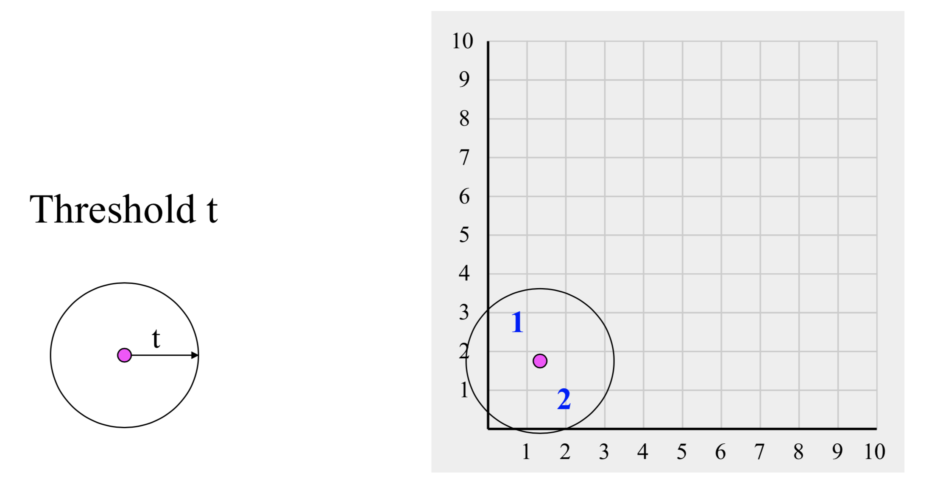
Inkrementelle Nächste-Nachbarn-Clusterbildung
Schwellwert t

Slide 26
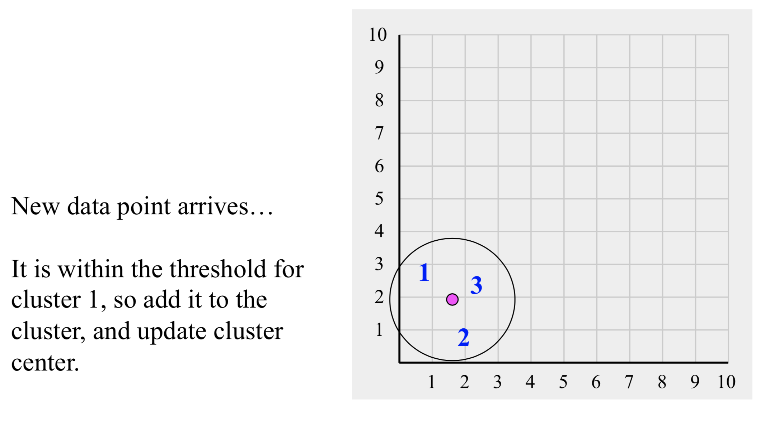
Inkrementelle Nächste-Nachbarn-Clusterbildung
Eintreffen eines neuen
Datenpunkts
Hier im Schwellwertbereich
von Cluster 1
Füge zu Cluster 1 hinzu
Aktualisiere Zentroiden

Slide 27
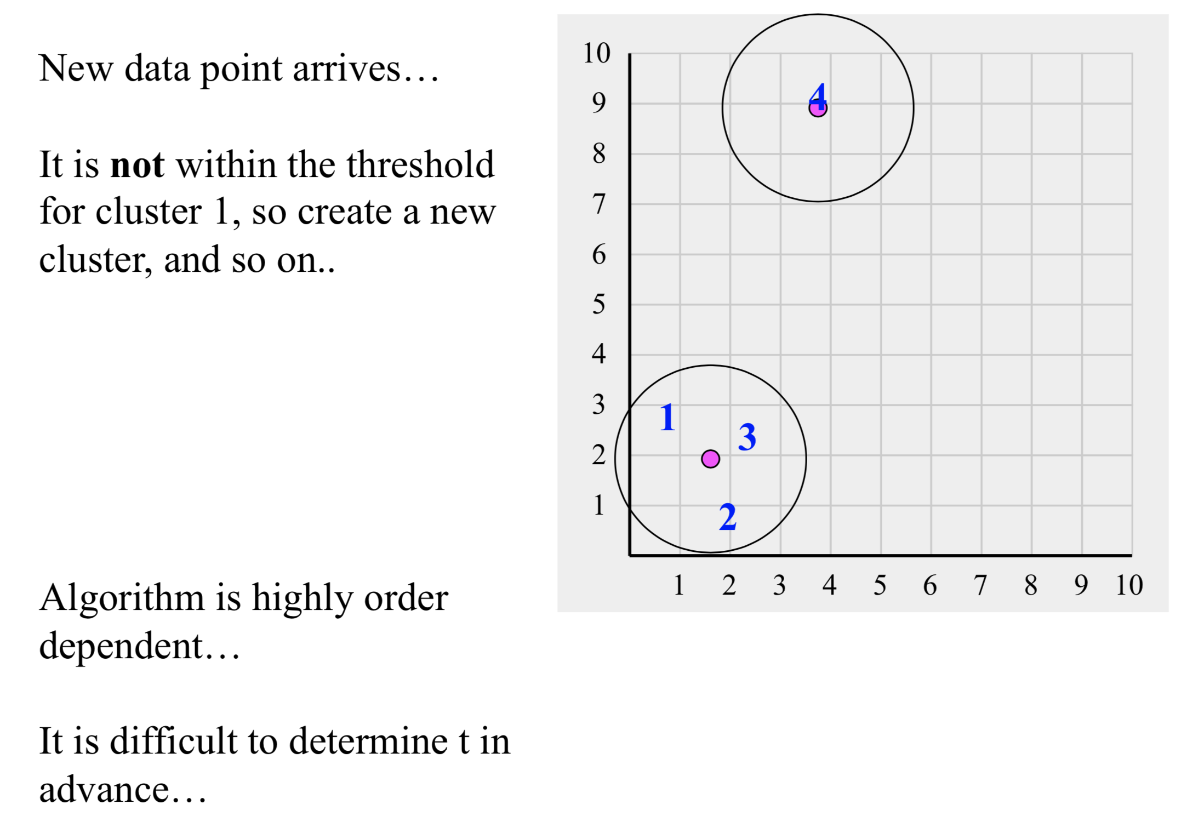
Inkrementelle Nächste-Nachbarn-Clusterbildung
Eintreffen eines neuen
Datenpunkts
Hier nicht im
Schwellwertbereich
von Cluster 1
Erzeuge neues Cluster
Algorithmus ist
reihenfolgeabhängig
Schwellwert
schwer zu bestimmen

Slide 28
BFR Algorithmus
BFR [Bradley-Fayyad-Reina] ist eine
Variante von K-Means für sehr große
Datenmengen im Sekundärspeicher
Annahme: Cluster normalverteilt um Zentroiden
im Euklidischen Raum
  Standardabweichungen in verschiedenen
  Dimensionen können variieren
  Cluster sind achsenparallele Ellipsen
Idee: Effizienter Ansatz, Cluster zu codieren
Ziel: Platzkomplexität O(c) und nicht O(n)
(c = Anzahl Cluster, n = Anzahl Datenpunkte)
P.S. Bradley, U.M. Fayyad, C. Reina, Scaling Clustering Algorithms to Large Databases,
Proc. Knowledge Discovery and Data Mining, pp. 9-15, 1998

Slide 29
BFR Algorithmus
Menge von Punkten wird aus dem Sekundärspeicher in Hauptspeicherbereich gelesen bis dieser gefüllt
(„Punkteladung“)
Ziel: Punkte (von vorigen Durchgängen) durch
einfache Statistiken zusammenfassen
Wähle initial k Zentroide durch plausible Technik (s.o.)

Slide 30
3 Klassen von Punkten
Discard set (DS):
  Punkte dicht genug an einem Zentroiden, um in die Zusammenfassung zu kommen
Compression set (CS):
  Gruppen von Punkten dicht genug zusammen
  aber nicht dicht genug an einem Zentroiden
  Punkte werden zusammengefasst, aber nicht einem Cluster zugeordnet
Retained set (RS):
  Isolierte Punkte, die auf Zuweisung zu einem CS warten
J. Leskovec, A. Rajaraman, J. Ullman: Mining of Massive Datasets, http://www.mmds.org

Slide 31
BFR: Bild der “Galaxien”
Punkte im RS
Komprimierte Mengen
Punkte im CS
Ein Cluster (Punkte im DS)
Zentroid
Discard set (DS): Zusammengefasst, in einem Cluster
Compression set (CS): Zusammengefasst, nicht in einem Cluster
Retained set (RS): Isolierte Punkte
J. Leskovec, A. Rajaraman, J. Ullman: Mining of Massive Datasets, http://www.mmds.org

Slide 32
Zusammenfassung von Punkten
Für jedes Cluster wird die Menge DS zusammengefasst durch:
Anzahl der Punkte: N
Vektor SUM, dessen i-te Komponente die Summe der Koordinaten der i-ten Dimension ist
Vektor SUMSQ: i-te Komponente = Summe der Quadrate
der Koordinaten der i-ten Dimension
Ein Cluster (Punkte im DS)
Zentroid
J. Leskovec, A. Rajaraman, J. Ullman: Mining of Massive Datasets, http://www.mmds.org

Slide 33
Zusammenfassung von Punkten: Kommentare
2d + 1 Werte repräsentieren Cluster jeder Größe
  d = Anzahl der Dimensionen
Mittel in jeder Dimension (Zentroid) kann berechnet
warden als SUM_{i} / N
  SUM_{i} = i-te Komponente von SUM
Varianz von DS eines Clusters in der Dimension i ist: (SUMSQ_{i} / N) – (SUM_{i} / N)²
  Standardabweichung ist Wurzel davon
Nächster Schritt: Tatsächliche Clusterbildung
NB: Wenn wir Achsenparallelität fallen lassen, müssen wir die volle Kovarianzmatrix zur Zusammenfassung bestimmen. Anstelle eines d-dimensionalen Vektors ist SUMSQ dann eine d x d Matrix, was zu groß wäre!
J. Leskovec, A. Rajaraman, J. Ullman: Mining of Massive Datasets, http://www.mmds.org

Slide 34
Verarbeitung der „Punkteladung“ (1)
1) Finde Punkte, die „genügend dicht“ zu einem Clusterzentroiden sind und füge sie zu diesem Cluster und zu dessen DS hinzu
  Diese Punkte sind so dicht am Zentroiden, dass sie zusammengefasst und dann entfernt werden können
2) Verwende einen Hauptspeicher-Clusteralgorithmus um die übrigen Punkte und das alte RS zu verarbeiten
  Cluster kommen nach CS
  Ausreißerpunke kommen nach RS
Discard set (DS): Zusammengefasst, in einem Cluster
Compression set (CS): Zusammengefasst, nicht in einem Cluster
Retained set (RS): Isolierte Punkte
J. Leskovec, A. Rajaraman, J. Ullman: Mining of Massive Datasets, http://www.mmds.org

Slide 35
Verarbeitung der „Punktladung“ (2)
3) DS set: Adjustiere Statistiken der Cluster für die neuen Punkte
  Addiere Ns, SUMs, SUMSQs
4) Versuche CS-Elemente zusammenzufassen
5) Falls letzte Runde, verschmelze all komprimierten Mengen in CS und alle RS Punkte in das jew. nächste Cluster
Discard set (DS): Zusammengefasst, in einem Cluster
Compression set (CS): Zusammengefasst, nicht in einem Cluster
Retained set (RS): Isolierte Punkte
J. Leskovec, A. Rajaraman, J. Ullman: Mining of Massive Datasets, http://www.mmds.org

Slide 36
Einige weitere Details…
Wie entscheiden wir, wann ein Punkt „dicht genug“ an einem Cluster ist, so dass wir ihn dort hinzufügen und dann entfernen?
Wie entscheiden wir, ob Elemente von CS verschmolzen werden sollen?
J. Leskovec, A. Rajaraman, J. Ullman: Mining of Massive Datasets, http://www.mmds.org

Slide 37
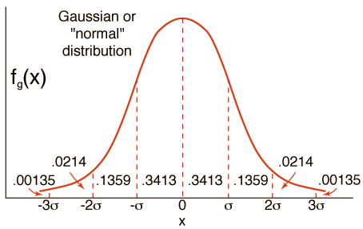
Ad 1: Wie dicht ist dicht genug?
BFR schlägt zwei Konzepte vor:
  Mahalanobis-Distanz kleiner als Schwellwert
  Hohe Wahrscheinlichkeit, dass Punkt zum aktuell dichtesten Zentroiden gehört
    Akzeptiere Punkt in Cluster, wenn M.D. kleiner als Schwellwert, z.B. zwei Standardabweichungen
J. Leskovec, A. Rajaraman, J. Ullman: Mining of Massive Datasets, http://www.mmds.org

Slide 38
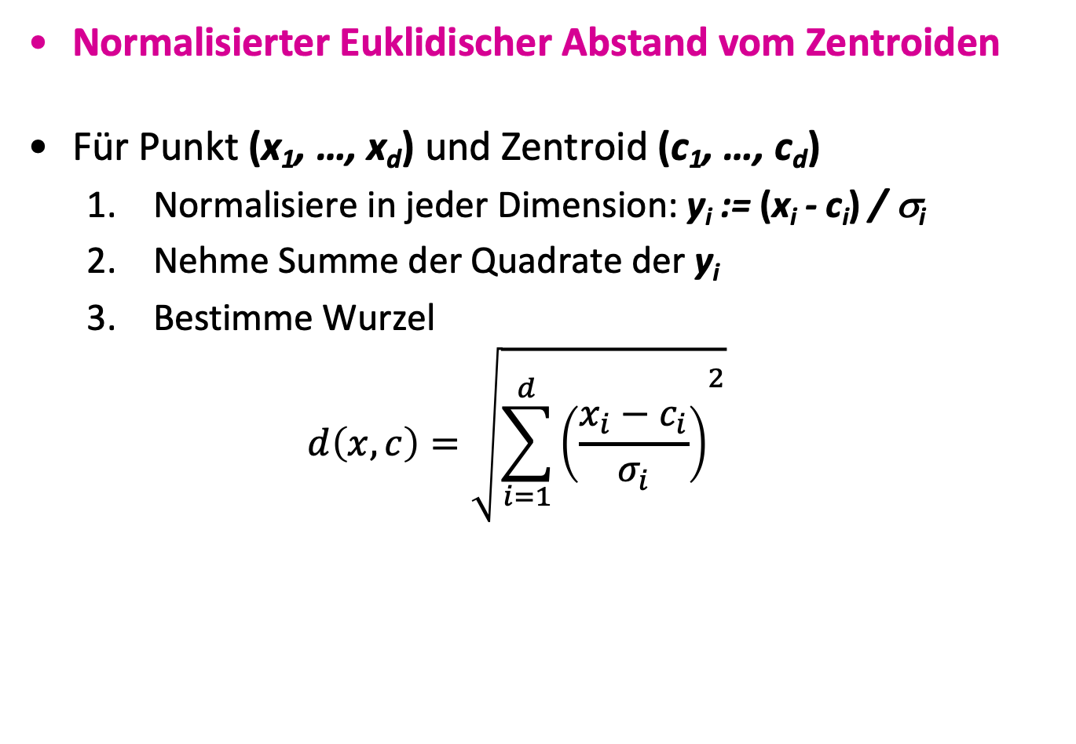
Mahalanobis-Distanz
Normalisierter Euklidischer Abstand vom Zentroiden
Für Punkt (x₁, …, x_{d}) und Zentroid (c₁, …, c_{d})
  Normalisiere in jeder Dimension: y_{i} := (x_{i} - c_{i}) / σ_{i}
  Nehme Summe der Quadrate der y_{i}
  Bestimme Wurzel
  $$d\left(x,c\right)=\sqrt{{\sum_{i=1}^{d}{\left(\frac{x_{i}−c_{i}}{σ_{i}}\right)}}^{2}}$$
σ_{i} … Standardabweichung der Punkte im Cluster in der i-ten Dimension
J. Leskovec, A. Rajaraman, J. Ullman: Mining of Massive Datasets, http://www.mmds.org

Slide 39
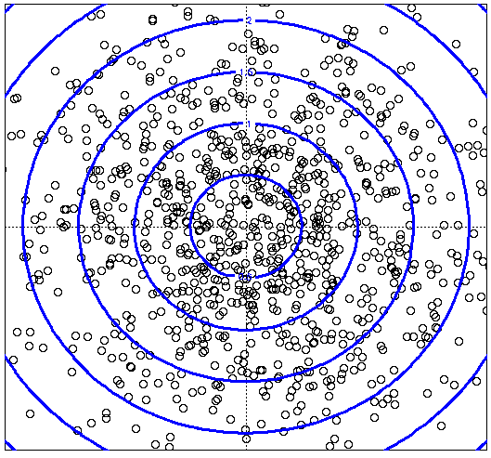
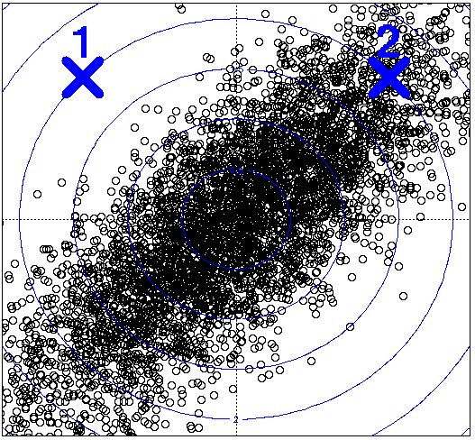
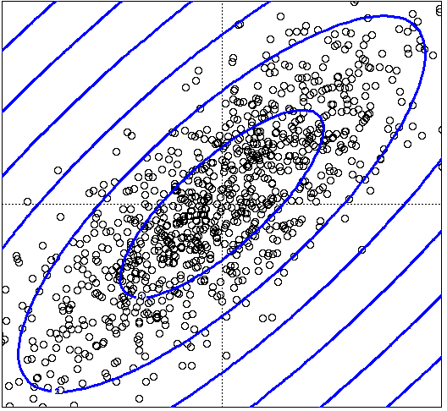
Illustration: Gleiche M.D. Linien
Euklidische Distanz vs. Mahalanobis-Distanz
Konturen von Punkten mit gleichem Abstand zum Ursprung
Gleichverteilte Punkte
Euklidische Distanz
Normalverteilte Punkte
Euklidische Distanz
Normalverteilte Punkte
Mahalanobis-Distanz
J. Leskovec, A. Rajaraman, J. Ullman: Mining of Massive Datasets, http://www.mmds.org

Slide 40
Ad2: Sollen CS-Cluster verschmolzen werden?
Bestimmung der Varianz der kombinierten Untercluster
  N, SUM, und SUMSQ ermöglichen effiziente Berechnung
Kombinierung, wenn Varianz unter Schwellwert
Probleme:
Cluster müssen um Zentroid normalverteilt sein
Mittel und Standardabweichung für ein Cluster kann je nach Dimension stark variieren
Dimensionen müssen unabhängig sein
Viele Alternativen: Betrachte verschiedene Dimensionen unterschiedlich, betrachte Dichten
P.S. Bradley, U.M. Fayyad, C. Reina, Scaling Clustering Algorithms to Large Databases,
Proc. Knowledge Discovery and Data Mining, pp. 9-15, 1998
J. Leskovec, A. Rajaraman, J. Ullman: Mining of Massive Datasets, http://www.mmds.org

Slide 41
Clusterbildung: Übersicht
Partitionierungsbasiert
  K-Means
  K-Medoids
  BFR
  DBSCAN
Hierarchisch
  Zusammenballende Clusterbildung
  Spektrale Clusterbildung
  CURE
  BIRCH

Slide 42
Dichtebasierende partitionierende Clusterbildung
DBSCAN-Verfahren (Density Based Spatial Clustering of Applications with Noise)
  Dichtebasierte räumliche Clusteranalyse unter Berücksichtigung von Rauschen
Motivation: Punktdichte innerhalb eines Clusters höher als außerhalb des Clusters
Resultierende Cluster können beliebige Form haben
  Bei distanzbasierten Methoden
  ausschließlich konvexe Cluster
Clusteranzahl k muss nicht initial vorgegeben werden
Martin Ester, Hans-Peter Kriegel, Jörg Sander, Xiaowei Xu: A density-based algorithm for discovering clusters in large spatial databases with noise. In: Proc. 2nd International Conference on Knowledge Discovery and Data Mining (KDD-96), S. 226–231, 1996

Slide 43
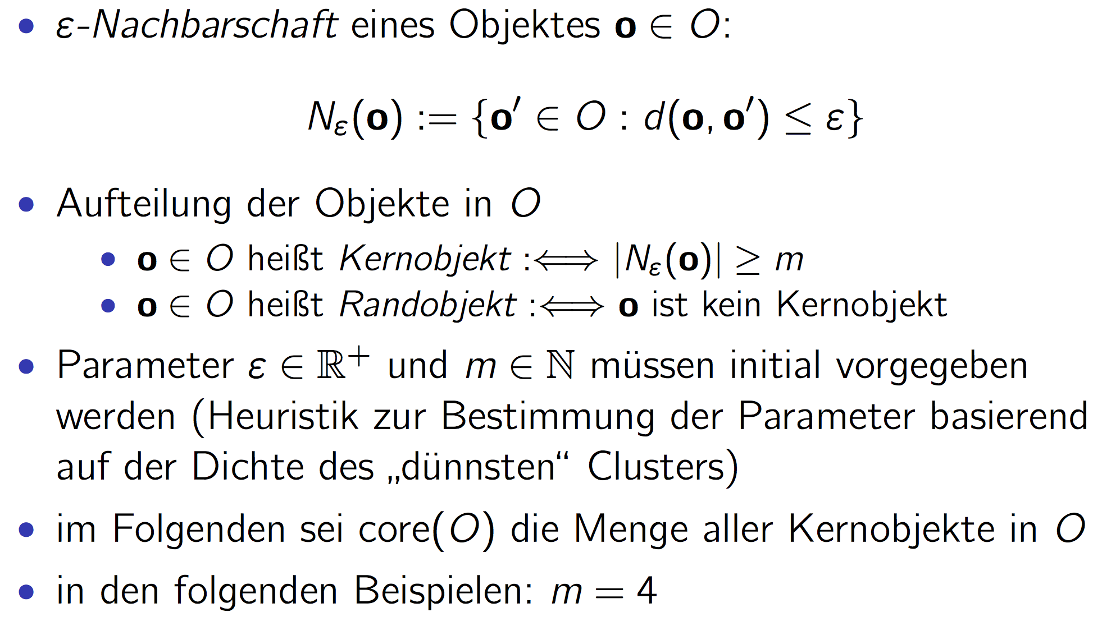
DBSCAN – Definitionen
Sascha Szott, HPI Potsdam
Notes:
e Nachbarschaft von x: Datenpunkte im e Radius um x
Kernobjekte = mindestens m Datenpunkte in e Nachbarschaft; sonst Randobjekt (Outliers, Randpunkte)

Slide 44
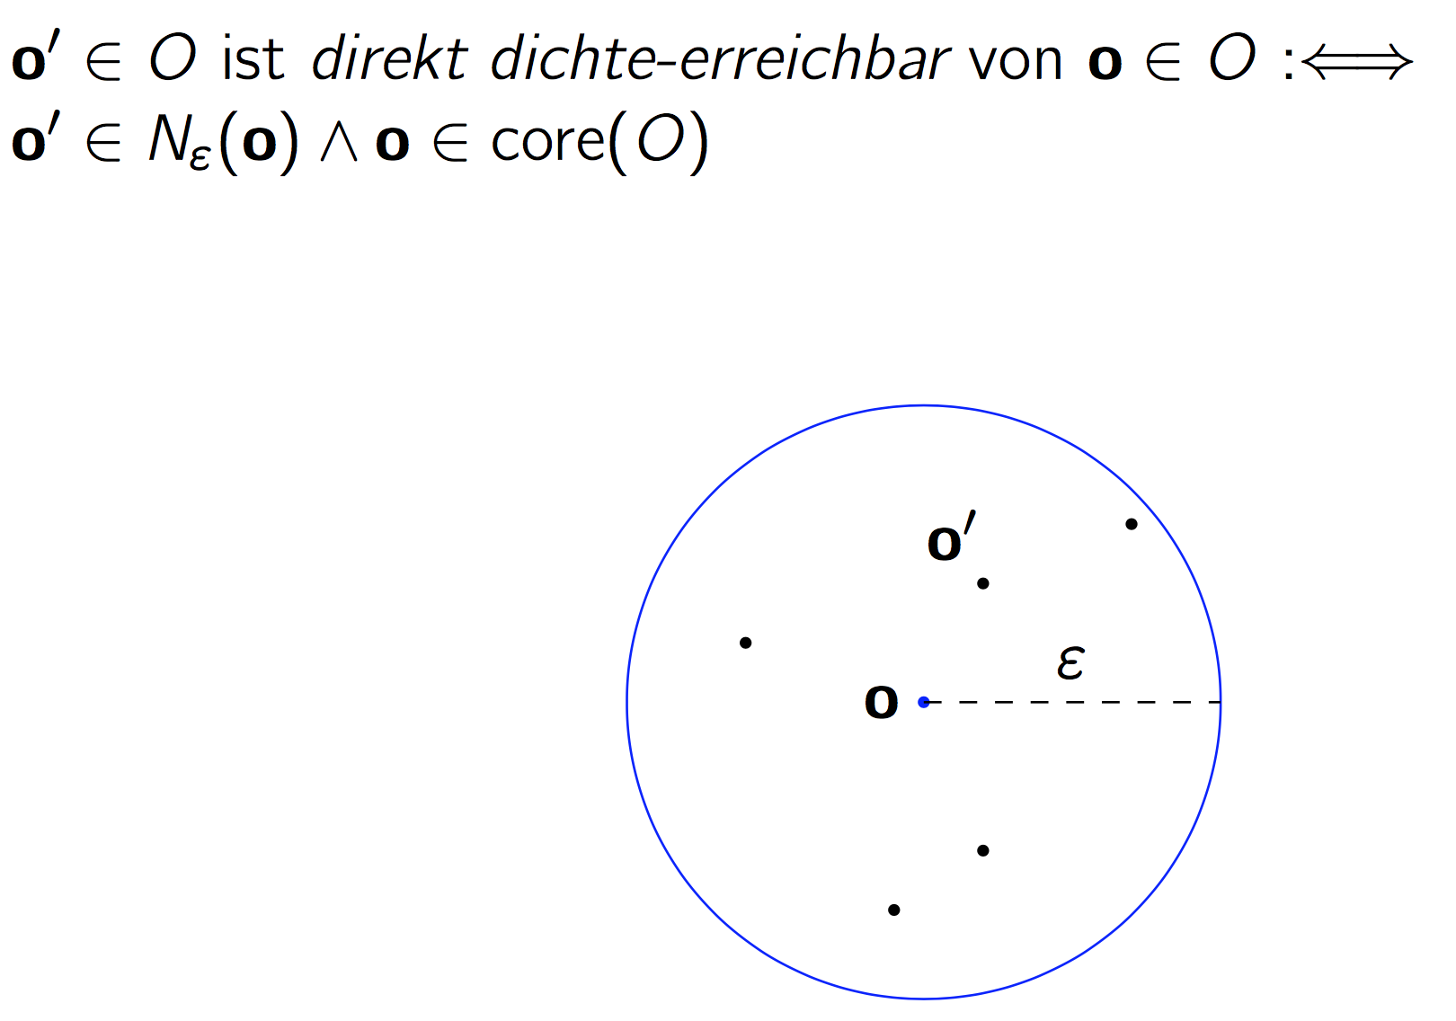
DBSCAN – Definitionen
Sascha Szott, HPI Potsdam
Notes:
Direkt dichte-erreichbar: o’ in e Nachbarschaft und o Kernobjekt

Slide 45
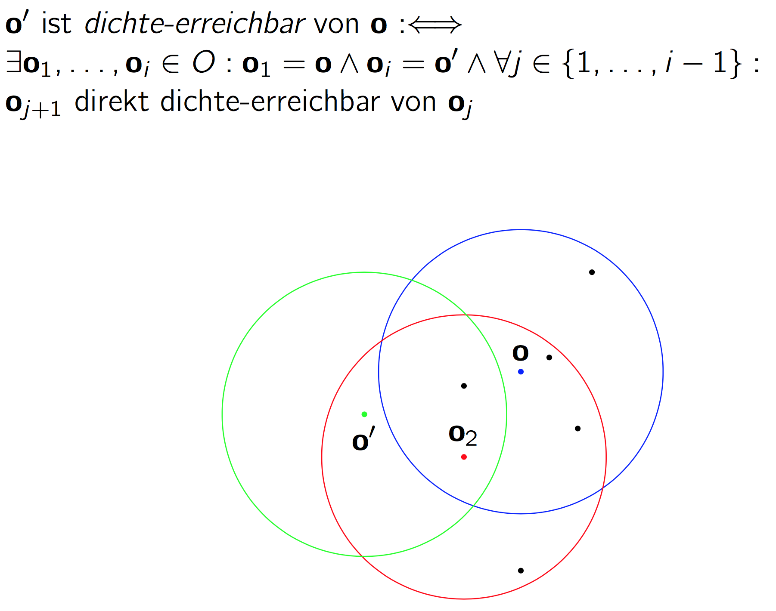
DBSCAN – Definitionen
Sascha Szott, HPI Potsdam
Notes:
Dichte-erreichbar: es gibt einen Weg von o nach o’, auf dem oj+1 direkt dichte-erreichbar von oj ist
Asymmetrisch!
P ist erreichbar von q, aber q nicht zwangsläufig von p

Slide 46
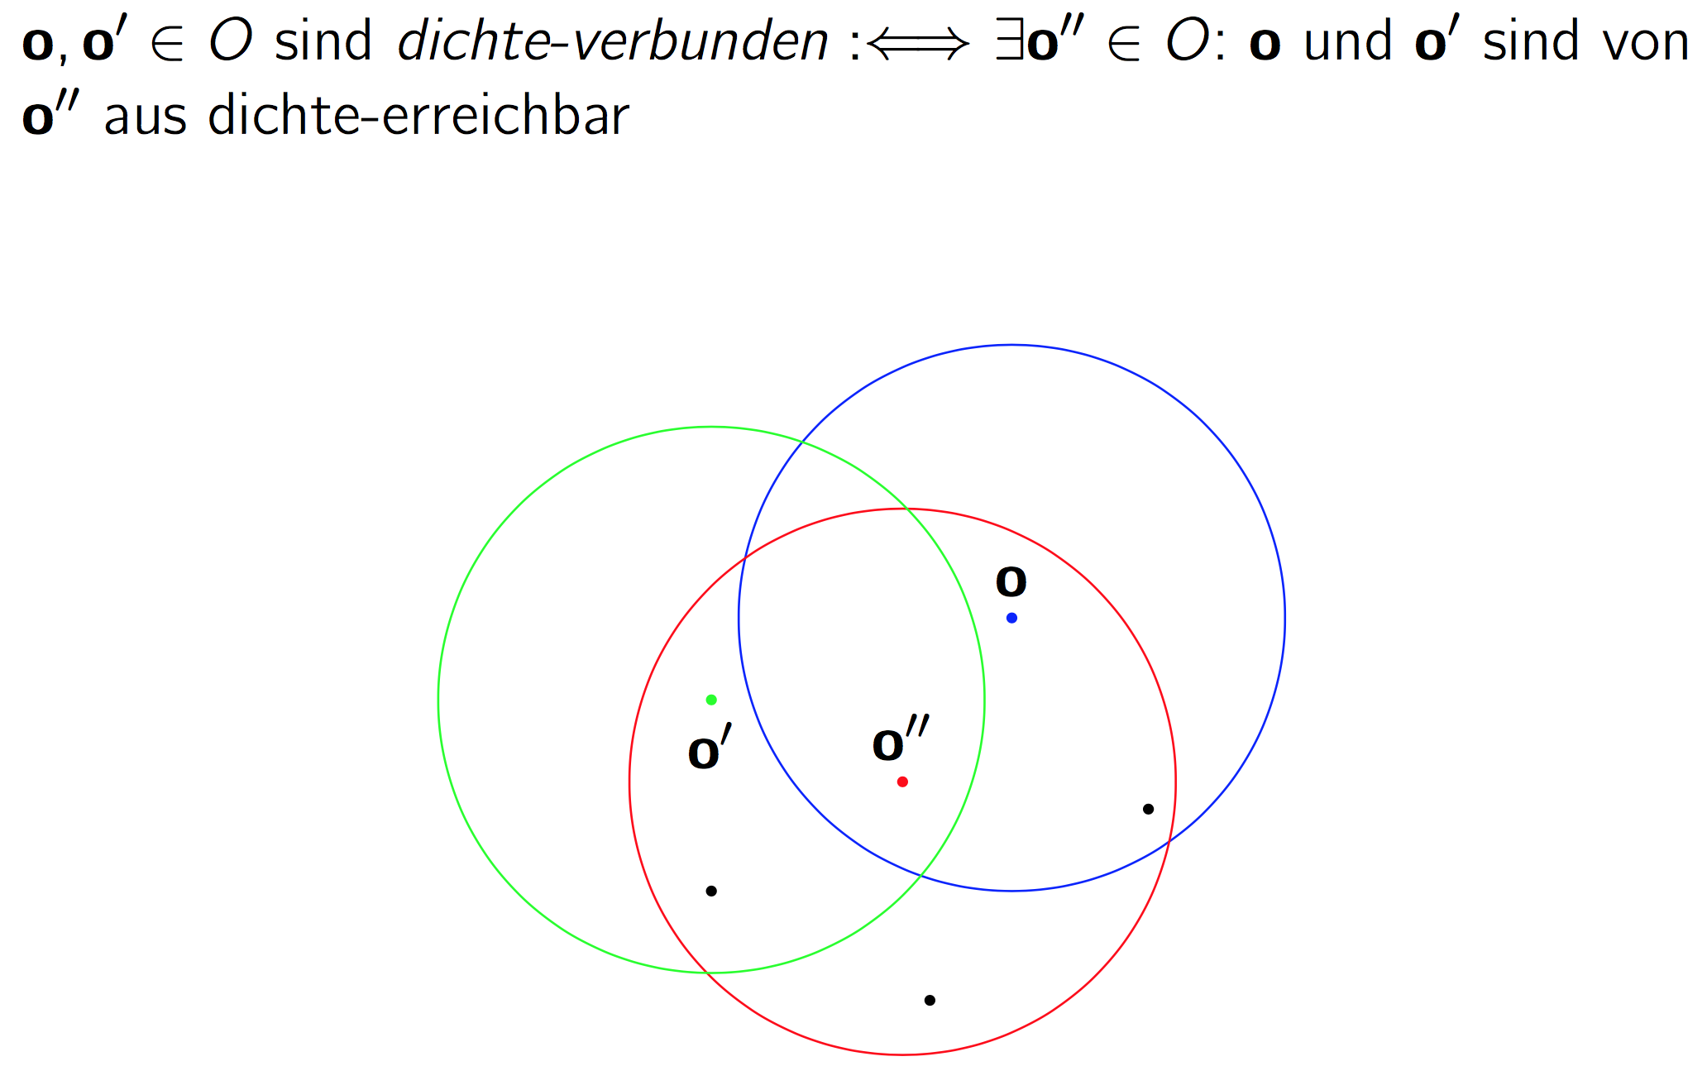
DBSCAN – Definitionen
Sascha Szott, HPI Potsdam
Notes:
Dichte-verbunden: es gibt ein o’’, das dichte-erreichbar ist von o und o’
Symmetrisch

Slide 47
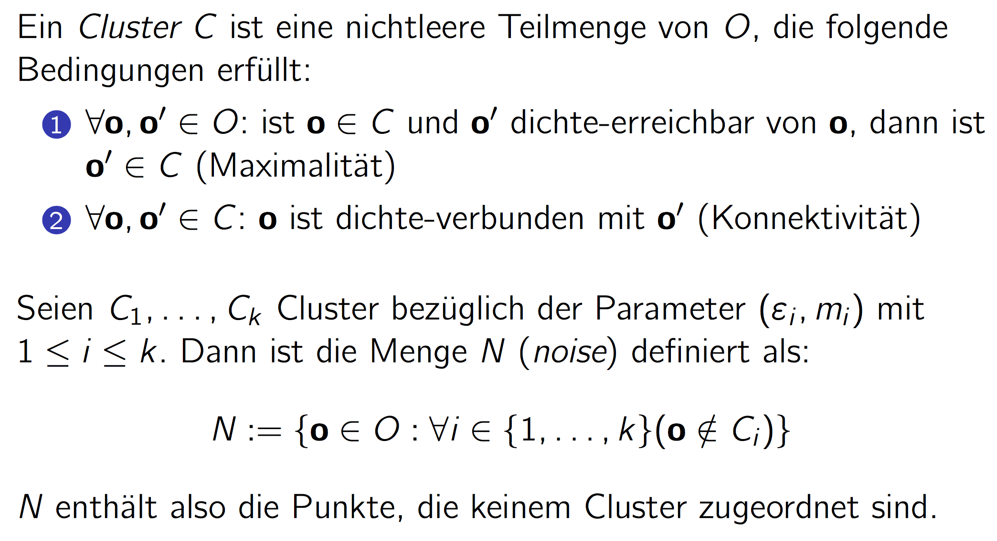
DBSCAN – Definitionen
Sascha Szott, HPI Potsdam
Notes:
2. Jeder Punkt im Cluster ist mit jedem Punkt verbunden (direkt dichte-erreichbar, dichte-erreichbar, spätestens über ein Kernpunkt=dichte-verbunden)

Slide 48
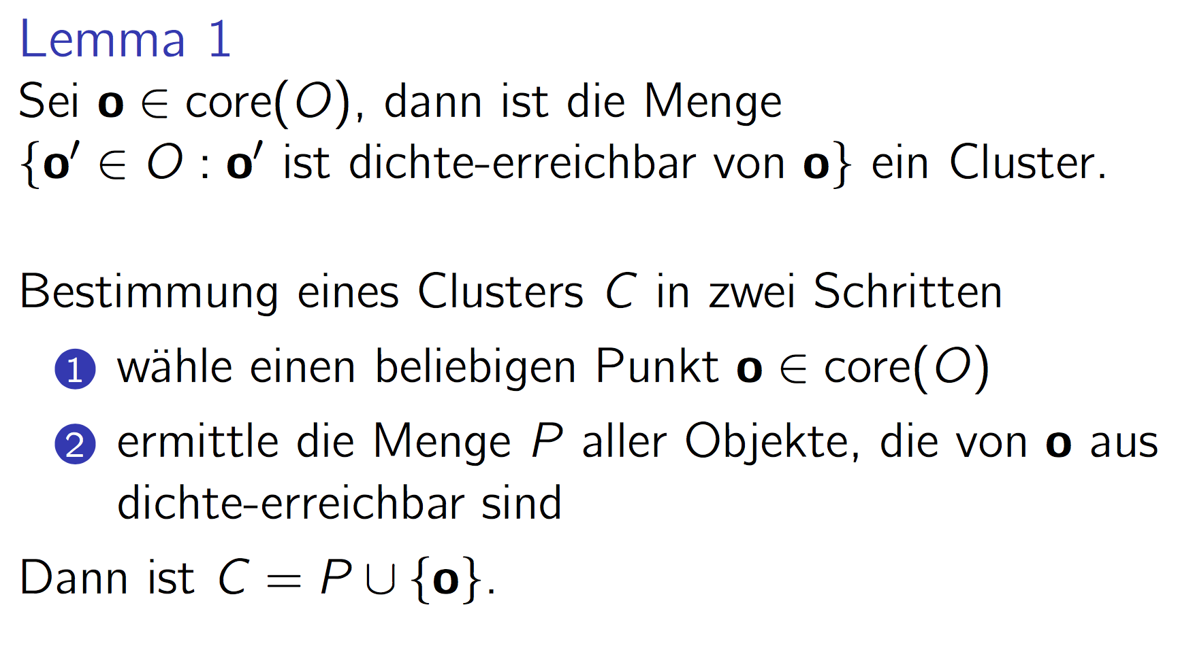
DBSCAN – Lemma 1
Sascha Szott, HPI Potsdam

Slide 49
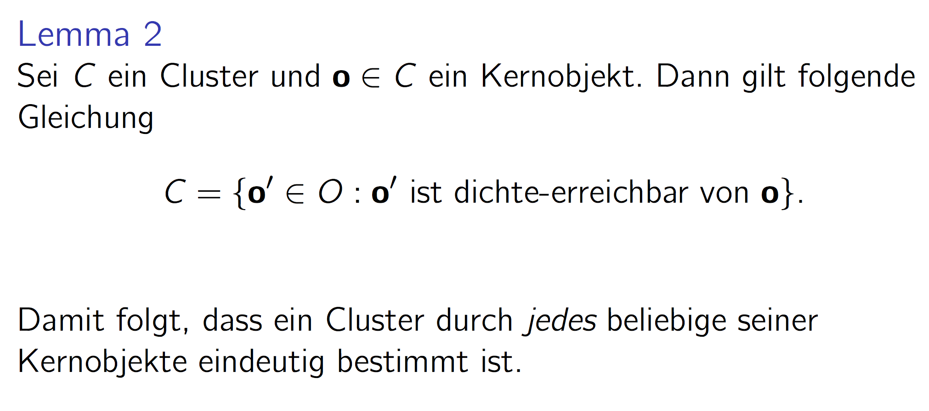
DBSCAN – Lemma 2
Sascha Szott, HPI Potsdam

Slide 50
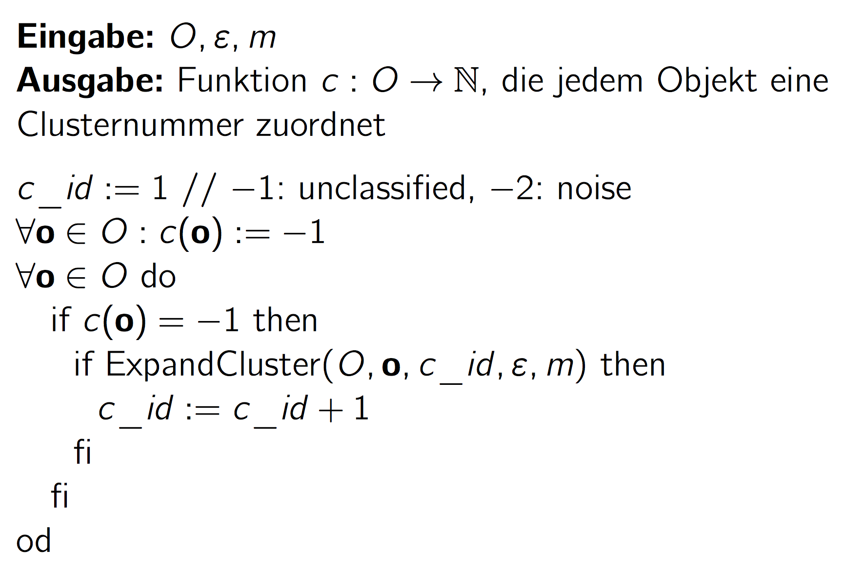
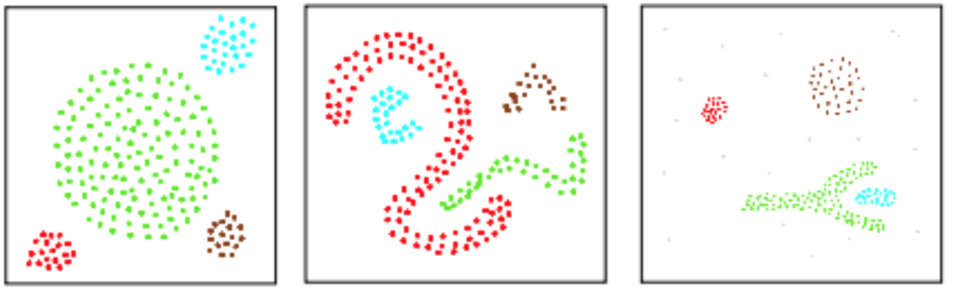
DBSCAN
Sascha Szott, HPI Potsdam
Notes:
Datenpunkte mit Clusterlabels bzw. Noise-Label

Slide 51
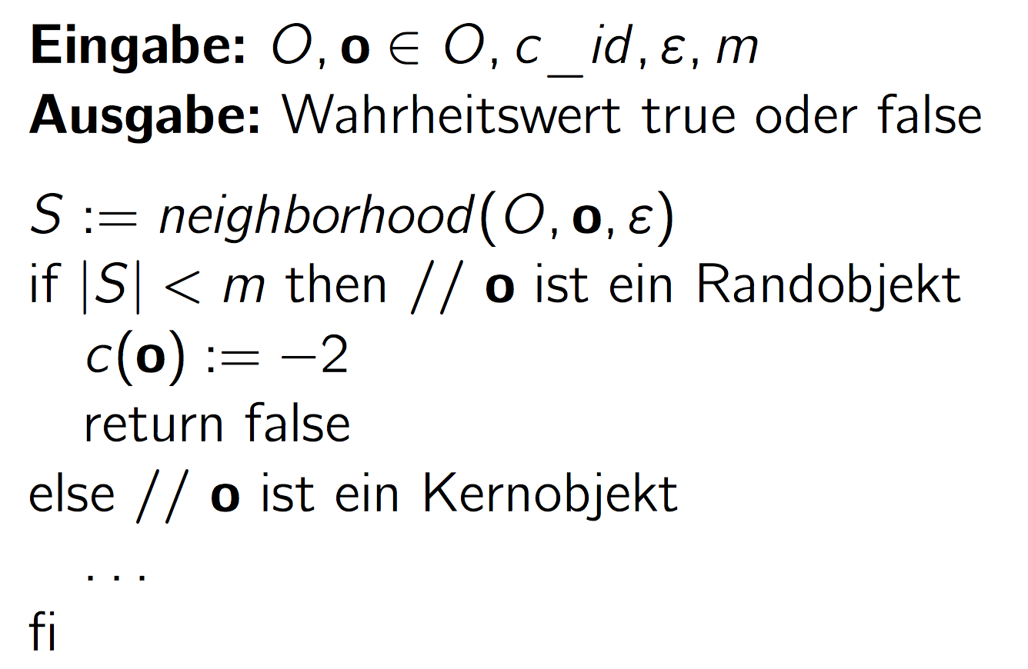
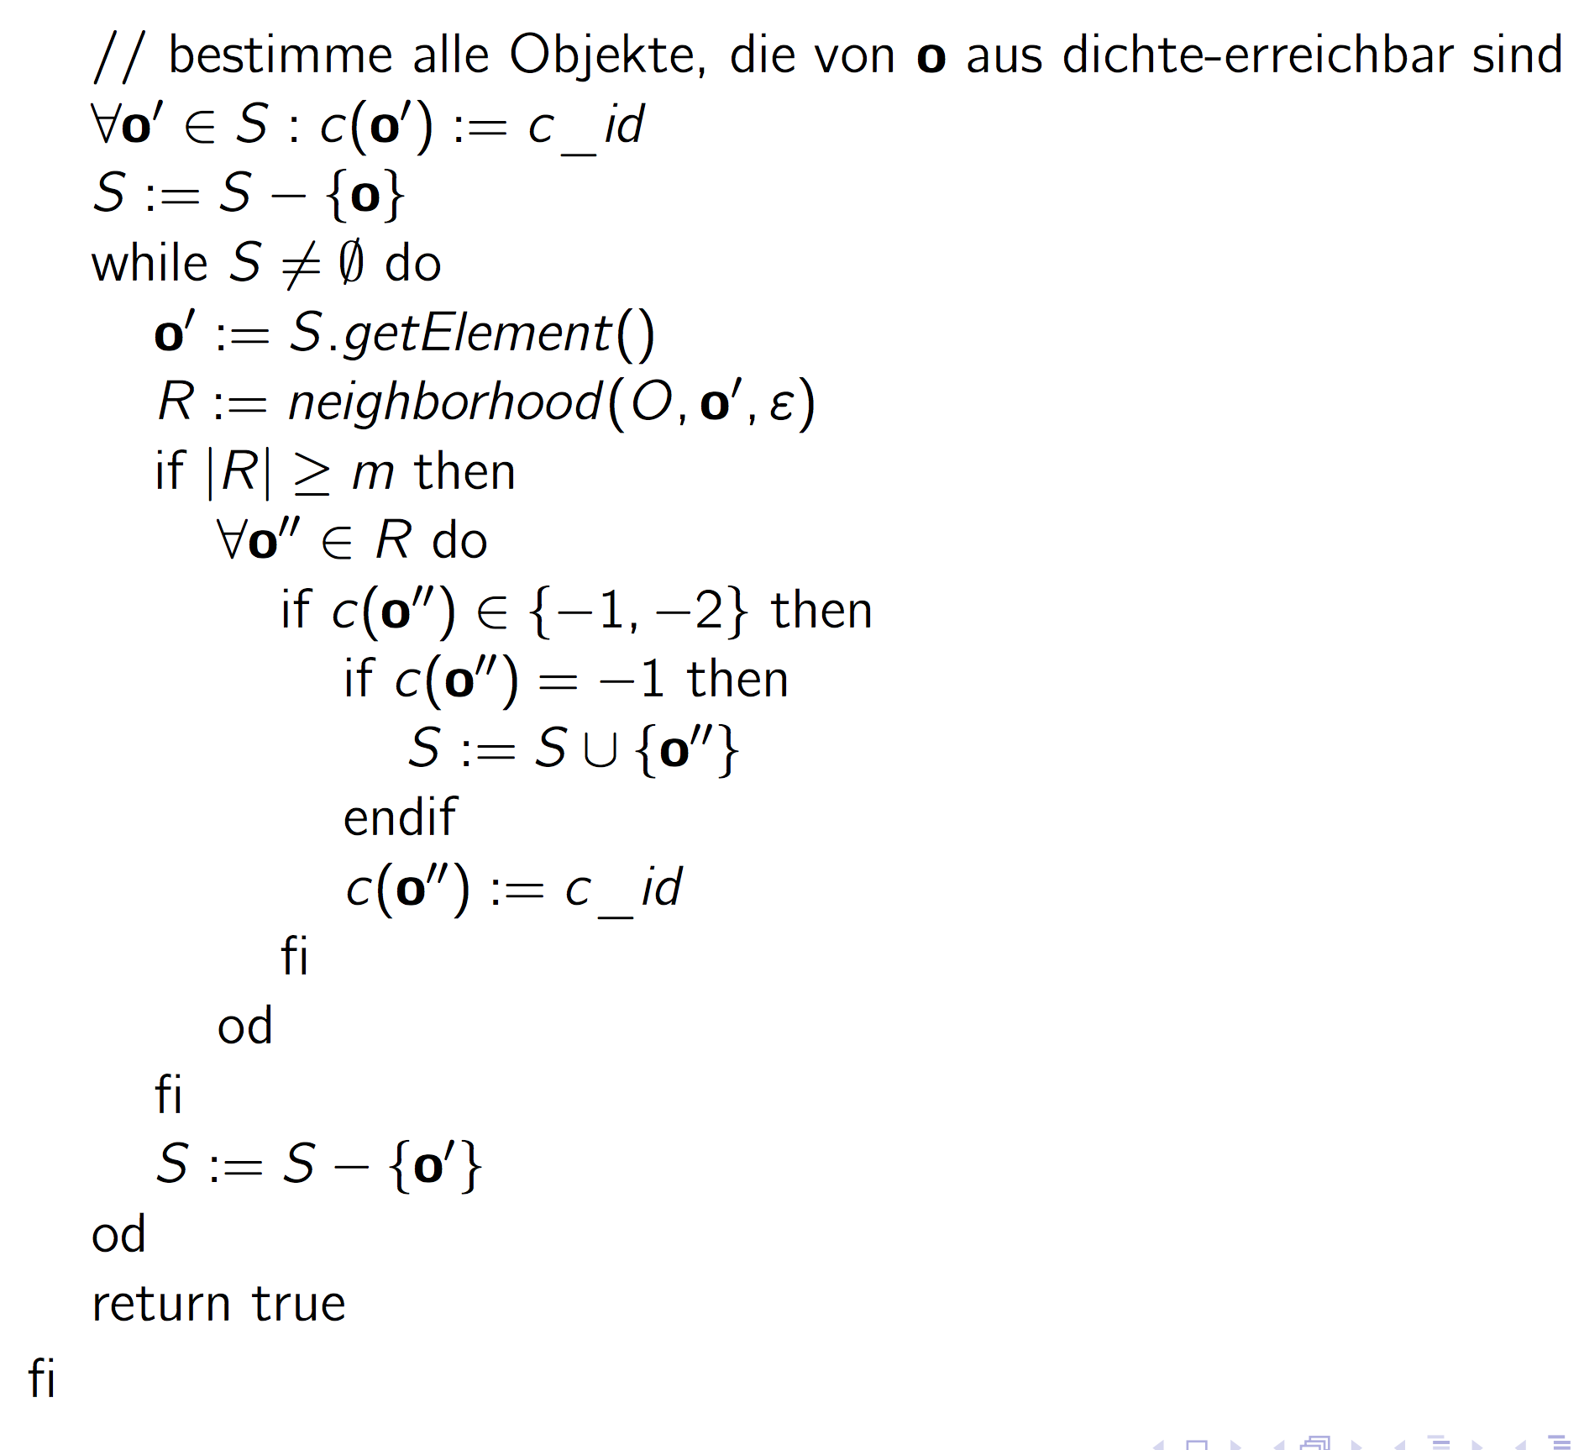
ExpandCluster
Laufzeitkomplexität
DBSCAN ∈ O(n²)
Sascha Szott, HPI Potsdam
Notes:
While: alle dichte-erreichbare Punkte aller Kernobjekte müssen im Cluster sein

Slide 52
DBSCAN mit k-d-Bäumen
Sei n die Anzahl der Punkte
O(n) Platzkomplexität
O(n ∙ log n) Zeitkomplexität statt O(n²)
Vorteile
Effizient für niedrigdimensionale Daten
Cluster willkürlicher Gestalt erkennbar
Robust gegen Ausreißer (Rauschen)

Slide 53
DBSCAN: Probleme
DBSCAN ist sehr sensitiv bezüglicher der Parameter
  m (minimale Anzahl Nachbarn für Kerne) und
  𝜀
Kaum geeignet für nebenläufige Verarbeitung
m ist fix: DBSCAN erkennt Cluster bei
variierender Dichte nicht besonders gut
Abtastung beeinflusst Dichtemaße

Slide 54
Clusterbildung: Übersicht
Partitionierungsbasiert
  K-Means
  K-Medoids
  BFR
  DBSCAN
Hierarchisch
  Zusammenballende Clusterbildung
  Spektrale Clusterbildung
  CURE
  BIRCH

Slide 55
Zusammenballende hierarchische Clusterbildung
Angefangen von Clustern mit einem Punkt, verschmelze zwei oder mehr Cluster zu einem größeren Elterncluster bis ein Abbruchkriterium erfüllt ist
Verschmelzung von „dichtesten“ Clustern
Gesucht: Definition für Distanz zwischen Clustern

Slide 56
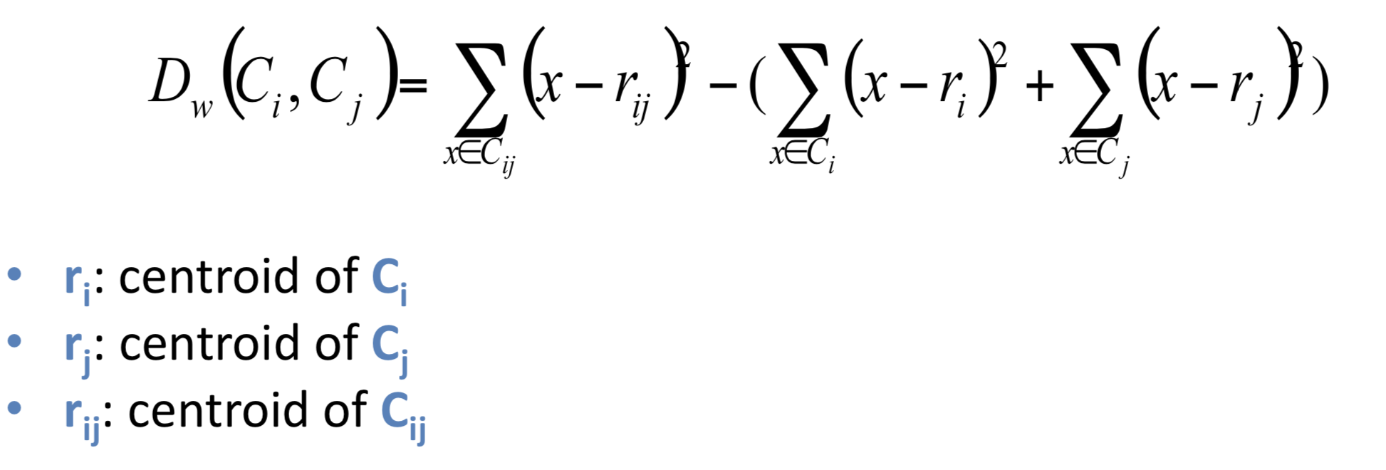
Distanzfunktionen
MIN (Single Link, Distanz zwischen dichtesten Objekten)
MAX (Complete Link, maximale Distanz zw. Objekten in C_{i} und Obj. in C_{j} )
Gruppenmittel (Group Average, GA, mittlere Distanz zwischen jedem Objekt in C_{i} und jedem Objekt in C_{j} )
Zentroidendistanz zwischen Cluster C_{i} und C_{j} ist die Distanz zwischen dem Zentroiden r_{i} von C_{i} und dem Zentroiden r_{j} von C_{j}
Ward-Distanz zwischen Cluster C_{i} und C_{j} ist die Differenz zwischen der gesamten in-Cluster Summe der Quadrate je Cluster separat zu der In-Cluster Summe der Quadrate nach dem Verschmelzen von C_{i} und C_{j} zu C_{ij}
Zentroid von
Zentroid von
Zentroid von

Slide 57
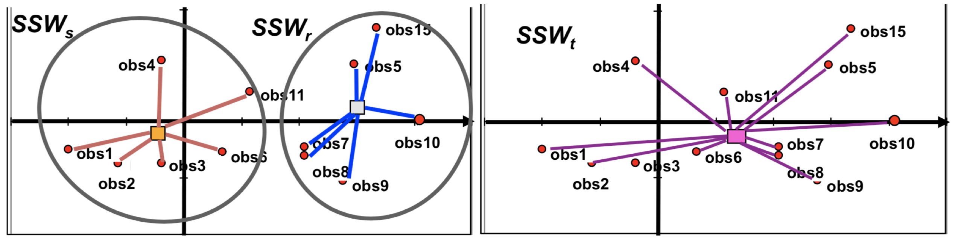
Ward-Distanz
Vereinige Cluster mit kleinster Ward Distanz
Ähnlich zu Gruppenmittel und Zentroidendistanz
  Weniger anfällig bzgl. Rauschen und Ausreißer
  Generiert vorzugsweise sphärische Cluster
Hierarchisches Analogon zu K-Means
  Könnte zur Initialisierung von K-Means verwendet werden

Slide 58
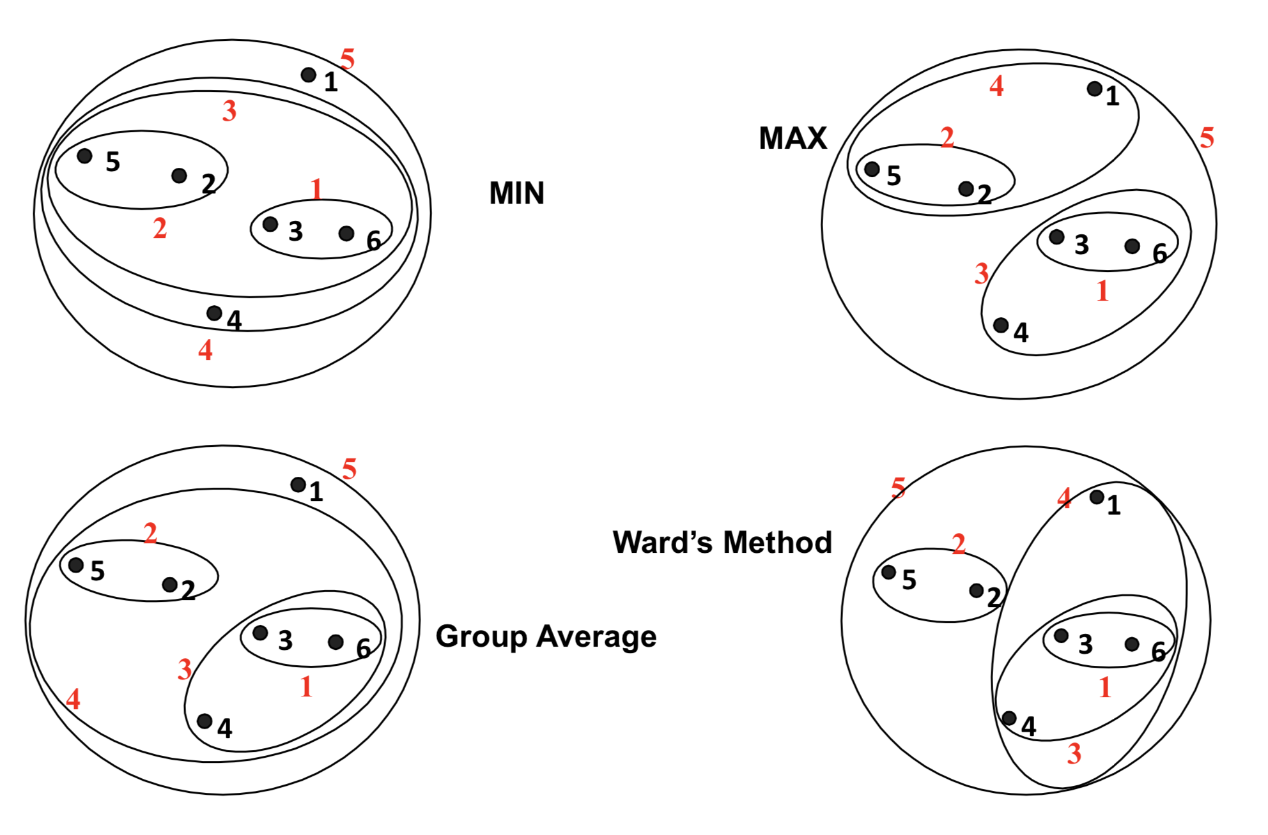
Hierarchische Clusterbildung: Vergleich

Slide 59
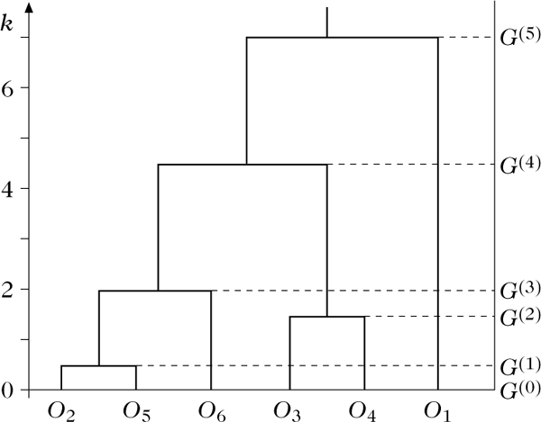
Zeit- und Platzbedarf
Dendrogramm
Für einen Datensatz mit n Punkten
Platz: O(n²)
  Speicherung der Distanzmatrix
Zeit: O(n³)
  Es gibt n Schritte, und in jedem Schritt wird die Distanzmatrix der maximalen Größe n² aktualisiert
  Reduktion auf n² log n möglich durch Indexstrukturen
Hat jemand eine Idee?
kd-Bäume?

Slide 60
Hierarchische Clusterbildung: Bewertung
Anzahl der Cluster muss nicht vorgegeben werden
Skalierbarkeit problematisch
Lokale Optima
MIN: anfällig für Rauschen oder Ausreißer
MAX/GA: Probleme bei nicht-sphärischen Clustern

Slide 61
Clusterbildung: Übersicht
Partitionierungsbasiert
  K-Means
  K-Medoids
  BFR
  DBSCAN: O(n log n)
Hierarchisch
  Zusammenballende Clusterbildung
    Von Distanzmaß abhängig
    Welche Ebene betrachten?
    O(n³) bzw. O(n² log n)
  CURE
  BIRCH
  Spektrale Clusterbildung
Dendrogramm

Slide 62
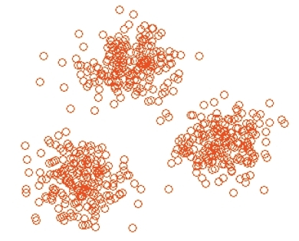
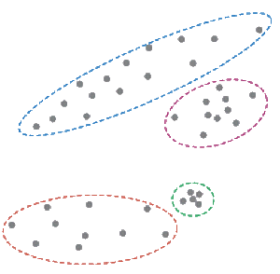
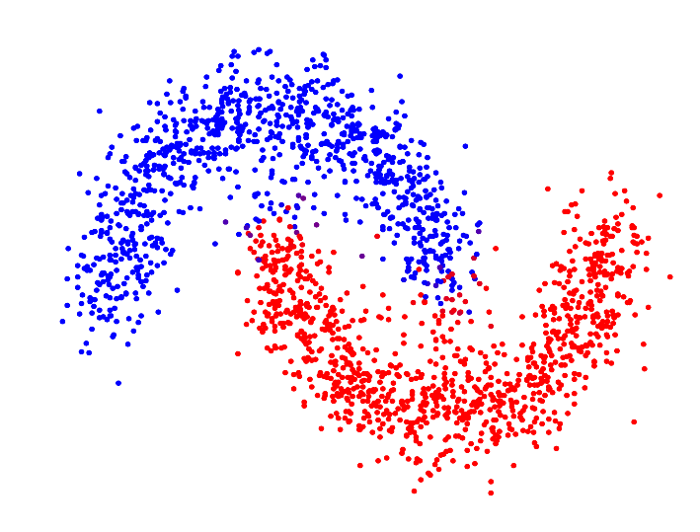
Das CURE-Verfahren
BFR (aus 1998):
  Annahme: Cluster normalverteilt
  in jeder Dimension
  Achsenparallele Ellipsen,
  gedrehte Ellipsen nicht vorgesehen
  Blockweise Verarbeitung von Daten
  Speichereffiziente Beschreibung der Cluster
CURE (Clustering Using Representatives, aus 1998):
  Verwendung einer Stichprobe (zeiteffizient)
  und einer Menge von repräsentativen Punkten, um
  Cluster zu repräsentierten (speichereffizient)
Vs.
Sudipto Guha, Rajeev Rastogi, and Kyuseok Shim. 1998. CURE: An efficient clustering algorithm for large databases. SIGMOD Rec. 27, 2 73-84, 1998
J. Leskovec, A. Rajaraman, J. Ullman: Mining of Massive Datasets, http://www.mmds.org

Slide 63
Beispiel
h
h
e
h
e
e
e
e
h
e
h
h
Gehalt
h
h
h
h
h
h
h
h
Alter
J. Leskovec, A. Rajaraman, J. Ullman: Mining of Massive Datasets, http://www.mmds.org

Slide 64
CURE-Idee: 2 Durchgänge
Durchgang 1
Wähle Punkt-Stichprobe, die in Hauptspeicher passt
Fange an mit „kleinen“ initialen Clustern
  Clusterbildung hierarchisch
Wähle repräsentative Punkte
  Für jedes Cluster wähle c Punkte (Repräsentanten)
  so weit auseinanderliegend wie möglich
  Für die Stichprobe wähle repräsentative Punkte durch Verschiebung um 𝛼 (bspw. 20%) zum Zentroiden
  („Eliminiere Ausreißer“)
J. Leskovec, A. Rajaraman, J. Ullman: Mining of Massive Datasets, http://www.mmds.org

Slide 65
Initiale Cluster
h
h
h
e
e
h
e
e
e
h
h
e
Gehalt
h
h
h
h
h
h
h
h
Alter
J. Leskovec, A. Rajaraman, J. Ullman: Mining of Massive Datasets, http://www.mmds.org

Slide 66
Wähle verteilte Punkte
h
h
h
e
e
h
e
e
e
h
h
e
Gehalt
h
Wähle bspw. 4
entfernte Punkte
für jedes Cluster
h
h
h
h
h
h
h
Alter
J. Leskovec, A. Rajaraman, J. Ullman: Mining of Massive Datasets, http://www.mmds.org

Slide 67
Verschiebungsfaktor 𝛼
Repräsentanten
h
h
h
e
e
h
e
e
e
h
h
e
Gehalt
h
„Bewege“ Punkte
zum Zentroiden
(bspw. 𝛼 = 20%)
h
h
h
h
h
h
h
Alter
J. Leskovec, A. Rajaraman, J. Ullman: Mining of Massive Datasets, http://www.mmds.org

Slide 68
CURE-Idee
Durchgang 2:
Verschmelze zwei Cluster falls die
Repräsentanten „dicht“ (MIN)
zusammen liegen
Wiederhole eventuell bis keine zwei Cluster
mit „nahen“ Repräsentanten vorhanden
Clusterzuordnung für Daten im Sekundärspeicher
Betrachte nun alle Punkte p aus dem sekundären Speicher
Ordne p das „dichteste Cluster“ zu
Finde nächsten Repräsentantenpunkt und weise p
das Cluster des gefundenen Repräsentanten zu
p
J. Leskovec, A. Rajaraman, J. Ullman: Mining of Massive Datasets, http://www.mmds.org

Slide 69
CURE-Algorithmus
Datensatz S mit n d-dimensionalen Punkten p
k die gewünschte Anzahl von Clustern
Für jeden Punkt p zu speichern
  cluster(p)
Für jedes Cluster u zu speichern:
  points(u) // Punkte, die zum Cluster gehören
  mean(u) // Zentroid
  rep(u) // Repräsentanten
  closest(u) // dichtester Cluster zu u
dist(u, v) = min _{p∈rep(u), q∈rep(v)} dist(p, q)
dist(p, q) = L_{p}-Distanzmaß oder Ähnlichkeitsmaß
Sudipto Guha, Rajeev Rastogi, and Kyuseok Shim. 1998. CURE: An efficient clustering algorithm for large databases. SIGMOD Rec. 27, 2 73-84, 1998

Slide 70
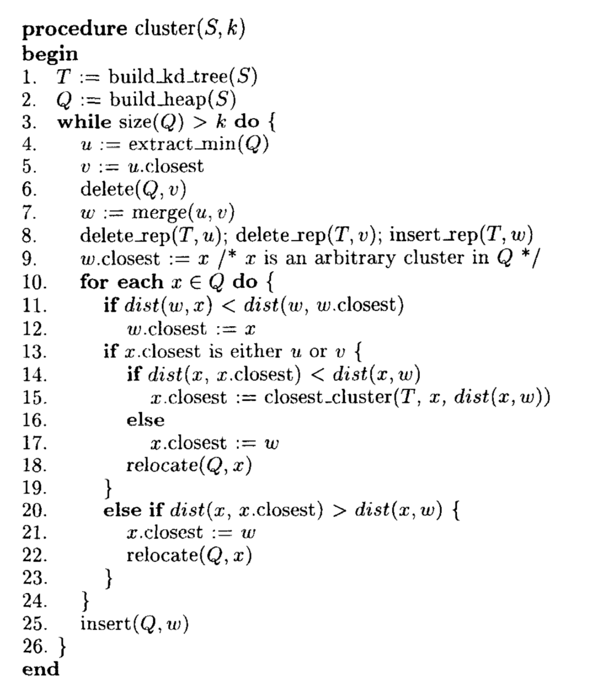
CURE: Originalversion von cluster
Sudipto Guha, Rajeev Rastogi, and Kyuseok Shim. 1998. CURE: An efficient clustering algorithm for large databases. SIGMOD Rec. 27, 2 73-84, 1998

Slide 71
CURE-Algorithmus
algorithm cluster (S, k)
// S sample dataset of points, k number of clusters to be derived
let T = build_kd_tree(S) // stores representative points of each cluster
pq = build_priority_queue(‘min’, map(lambda(p)
closest(p) := NN_kd_tree(p, T)
(p, dist(p, closest(p))),
S) // increasing order of distance between p and closest(p)
u, v, w, c
while size(pq) > k and not empty?(pq) do
u := delete_next(pq); v := closest(u); delete(v, pq); w := merge(u, v)
delete(rep(u), T); delete(rep(v), T); insert(rep(w), T)
closest(w) := next(pq) // just to have some arbitrary initial value
for x in pq do
if dist(w, x) < dist(w, closest(w)) then
closest(w) := x
if closest(x) ∈ {u, v} then
if dist(x, closest(x)) < dist(x, w) then
c := closest(x); closest(x) := closest_cluster(T, x, dist(x, w))
else
c := closest(x); closest(x) := w
decrease_key(x, pq, dist(x, c) – dist(x, closest(x)))
else
if dist(x, closest(x)) > dist(x, w) then
c := closest(x); closest(x) := w
decrease_key(x, pq, dist(x, c) – dist(x, closest(x)))
insert((w, dist(w, closest(w))), pq)
return elements(pq)

Slide 72
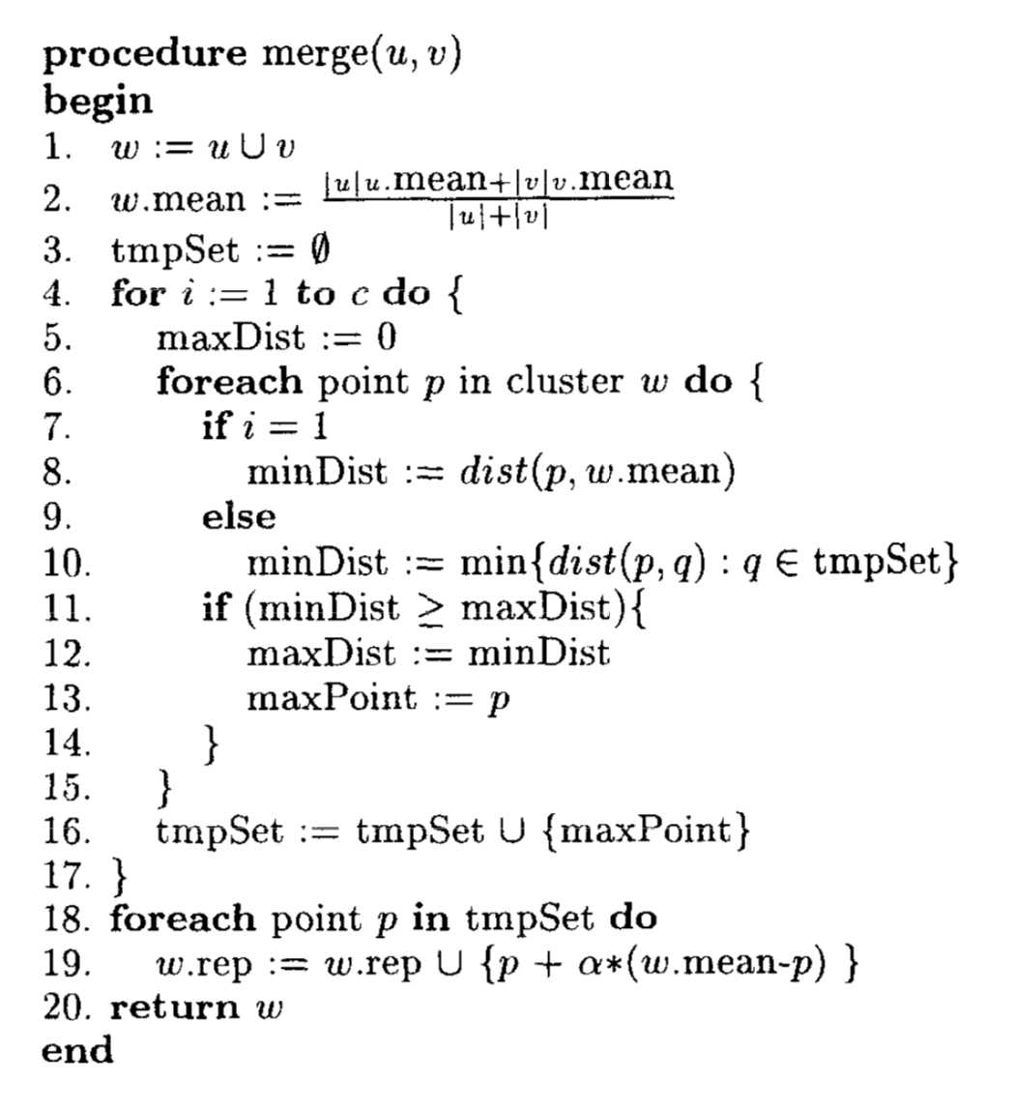
CURE: Originalversion von merge(u, v)
Sudipto Guha, Rajeev Rastogi, and Kyuseok Shim. 1998. CURE: An efficient clustering algorithm for large databases. SIGMOD Rec. 27, 2 73-84, 1998

Slide 73
merge(u, v)
function merge (u, v) // merge two clusters u and v
let w = u ∪ v
tmp = ∅
rep(w) := ∅
mean(w) := (|u|∙mean(u) + |v|∙mean(v))/(|u|+|v|)
for i from 1 to c do // c = #representatives, a global constant
max_dist := 0
for p in points(w) do
if i = 1 then
min_dist := dist(p, mean(w))
else
min_dist := min({dist(p, q): q ∈ tmp})
if min_dist ≥ max_dist then
max_dist := min_dist
max_point := p
tmp := tmp ∪ {max_point}
for p in tmp do
rep(w) := rep(w) ∪ { p + 𝛼∙(mean(w)-p) }
return w
// Wenn 𝛼 = 0, wird CURE zu MST
Sudipto Guha, Rajeev Rastogi, and Kyuseok Shim. 1998. CURE: An efficient clustering algorithm for large databases. SIGMOD Rec. 27, 2 73-84, 1998

Slide 74
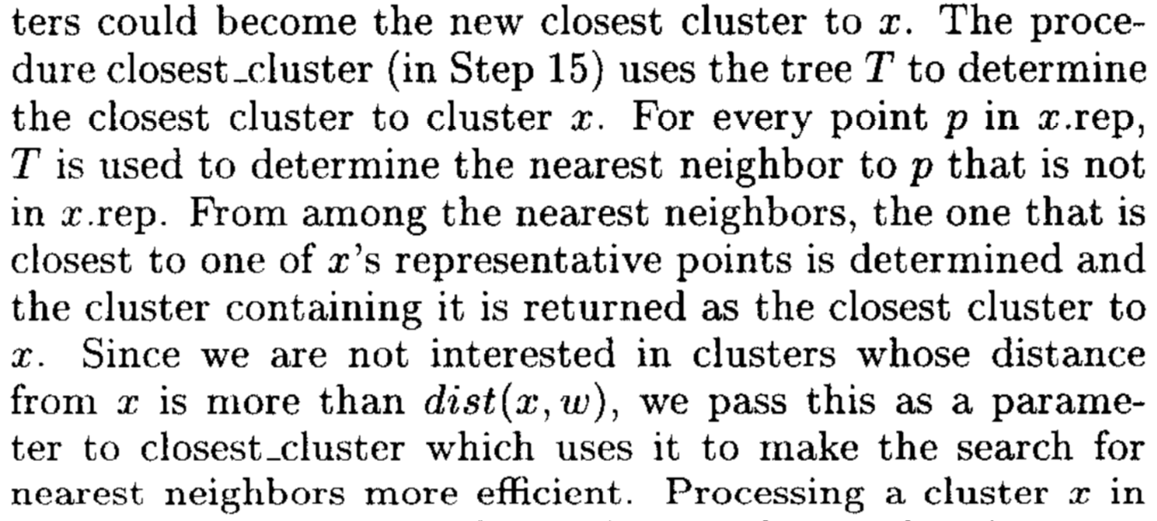
closest_cluster(T, x, max_dist)
function closest_cluster (T, x, max_dist)
// Verwende T, um zu x nächsten Cluster zu finden
let n
q = null
for p in rep(x) do
n := nn_kd_tree(p, T, max_dist, lambda(p) p ∉ rep(x))
if q = null or min_{p∈rep(x)}dist(p, n) < min_{p∈rep(x)}dist(p, q) then
q := n
return cluster(q)
Sudipto Guha, Rajeev Rastogi, and Kyuseok Shim. 1998. CURE: An efficient clustering algorithm for large databases. SIGMOD Rec. 27, 2 73-84, 1998

Slide 75
Nächster Nachbar mit k-d-Bäumen
Traversiere Baum, um nächsten Nachbarn
von Anfragepunkt zu finden (Distanzgrenze)
Geometria Computacional, Toni Sellarès

Slide 76
Nächster Nachbar mit k-d-Bäumen
Exploriere Zweig, der dem Anfragepunkt am nächsten kommt
Geometria Computacional, Toni Sellarès

Slide 77
Nächster Nachbar mit k-d-Bäumen
Exploriere Zweig, der dem Anfragepunkt am nächsten kommt
Geometria Computacional, Toni Sellarès

Slide 78
Nächster Nachbar mit k-d-Bäumen
Wenn Blattknoten erreicht,
berechne Distanz zu jedem Punkt im Knoten
Geometria Computacional, Toni Sellarès

Slide 79
Nächster Nachbar mit k-d-Bäumen
Bestimme Distanzgrenze (rot)
Geometria Computacional, Toni Sellarès

Slide 80
Nächster Nachbar mit k-d-Bäumen
Backtracking: Versuche anderen Zweig bei jedem erreichten Knoten
Geometria Computacional, Toni Sellarès

Slide 81
Nächster Nachbar mit k-d-Bäumen
Wenn ein neuer Knoten gefunden wird,
kann Distanzgrenze neu bestimmt werden
Geometria Computacional, Toni Sellarès

Slide 82
Nächster Nachbar mit k-d-Bäumen
Mit der Distanzgrenze und der Grenze der Daten unter einem Knoten, können Teilbäume ausgeschlossen werden
Geometria Computacional, Toni Sellarès

Slide 83
Nächster Nachbar mit k-d-Bäumen
Mit der Distanzgrenze und der Grenze der Daten unter einem Knoten, können Teilbäume ausgeschlossen werden
Geometria Computacional, Toni Sellarès

Slide 84
Nächster Nachbar mit k-d-Bäumen
Mit der Distanzgrenze und der Grenze der Daten unter einem Knoten, können Teilbäume ausgeschlossen werden
Geometria Computacional, Toni Sellarès

Slide 85
Nächste-Nachbarn-Algorithmen
Orchards Algorithmus (1991)
  Verwendet O(n²) Speicher, ist aber schnell
Annulus Algorithmus
  Ähnlich zu Orchard, verwendet O(n) Speicher nutzt aber
  wesentlich mehr Distanzberechnungen
Principal Component Partitioning (PCP)
  Zatloukal, Johnson, Ladner (1999)
  Ähnlich zu k-d-Bäumen, schnell
M.T. Orchard, A fast nearest-neighbor search algorithm, Proc. ICASSP'91
Clarkson, Kenneth L. ”Nearest-neighbor searching and metric space dimensions.” In: Nearest-neighbor methods for learning and vision: theory and practice: 15-59, 2006
K. Zatloukal, R.E. Ladner and M.H. Johnson. Nearest Neighbor Search in Vector Quantization. Workshop on Algorithm Engineering and Experimentation, January 1999
http://simsearch.yury.name/tutorial.html

Slide 86
CURE: Datenstrukturen und Komplexität
kd-Baum, um Repräsentanten zu speichern:
  nn_kd_tree(p, T, max_dist, filter)
  // max_dist und filter in obiges Verfahren leicht integrierbar
  Vorverarbeitungszeit zum Aufbau: O(n ∙ log n)
  Platzkomplexität: O(n)
  k-NN Anfragezeit: O(n^{1-1/d} + k) // ohne Beweis
Min-Priority-Queue
Im Vergleich zu einfachen
hierarchischen
Clusterverfahren bei CURE
empirische Reduktion
der Zeitkomplexität
von O(n² ∙ log n)‏ auf O(n²)
O(n) Platzkomplexität gesamt
Laufzeit | Fib. Heap oder Brodal Queue | Radix-Heap
insert | O(1) | O(log C)
next | O(1) | O(1)
delete_next | O(log n) | O(1)
delete | O(log n) | O(1)
merge | O(1) | n/a
decrease_key | O(1) | O(1)

Slide 87
Clusterbildung: Übersicht
Partitionierungsbasiert
  K-Means
  K-Medoids
  BFR
  DBSCAN
Hierarchisch
  Zusammenballende Clusterbildung
  CURE
  BIRCH
  Spektrale Clusterbildung

Slide 88
BIRCH
Balanced Iterative Reducing and Clustering using Hierarchies
Entwickelt für sehr große Datenmengen
  Zeit und Speicher stark begrenzt (lineare IO-Kosten)
  Gesamtdatensatz muss nicht a priori vorliegen
  Inkrementelle und dynamische Clusterbildung für eingehende Objekte
  Nur einmalige Betrachtung von Daten
Zwei Phasen:
  Scan der DB, um In-Memory-Baum aufzubauen
  Clustering-Algorithmus, um Blattknoten zusammenzufassen
Zhang, T.; Ramakrishnan, R.; Livny, M. (1996). "BIRCH: An Efficient Data Clustering Method for Very Large Databases". Proc. ACM SIGMOD International Conference on Management of Data,. pp. 103–114, 1996

Slide 89



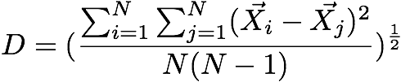
Beschreibung von Clustern
Für ein Cluster von Punkten definieren wir:
Zentroid:
Radius: mittlere Distanz zum Zentroiden
Durchmesser: mittlere paarweise Distanz in einem Cluster
Durchmesser und Radius alternativ verwendet

Slide 90

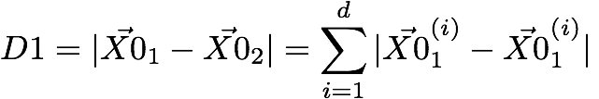

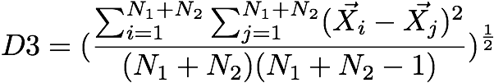
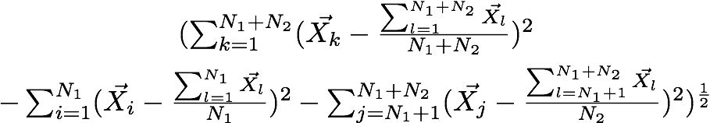
Alternative Ähnlichkeitsmetriken (Cluster-Cluster)
Euklidische Zentroidendistanz:
Manhattan Zentroidendistanz:
Mittlere Inter-Cluster-Dist.:
Mittlere Intra-Cluster-Dist.:
Varianzanstieg
(Ward):
D4 =
Bei kategorialen Variablen andere Distanzmaße

Slide 91
Clusterbeschreibung
BIRCH baut beim Lesen
der Daten ein Dendrogramm,
genannt Cluster-Funktions-
Baum (CF-Baum)
Eintrag im CF-Baum
repräsentiert Cluster
von Objekten
  charakterisiert durch 3-Tupel (N, LS, SS): Cluster-Funktion
  N ist die Anzahl der der Objekte im Cluster {P_{i}}_{i ∈N}
  LS (linear sum) und SS (square sum) sind wie folgt definiert: LS = ∑^{N}_{i= 1} P_{i}
  SS = ∑^{N}_{i= 1} (P_{i})²
Komponentenweise Quadrierung
P_{i} sind d-dimensionale Punkte, dito LS und SS

Slide 92
Eigenschaften von CF
CF-Einträge sind kompakt
  Signifikant weniger Speicher nötig als wenn man alle Datenpunkte der Untercluster speichern würde
Ein CF-Eintrag enthält genügend Info
zur Berechnung von D0-D4 (Lance/Williams Formel)
Additivitätstheorem gestattet, Untercluster inkrementell und konsistent zusammenzufassen
(für disjunktes CF1, CF2):
CFs können gemäß Di sortiert werden
Notes:
CF Additivity Theorem: if CF_1 and CF_2 are disjoint, merging them is equal to the sum of their parts

Slide 93
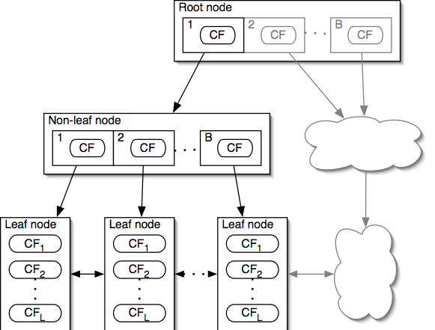
CF-Baum (vgl. B-Baum)
Jeder Nicht-Blatt-Knoten hat
höchstens B CF-Einträge
(CF_{i}, child_{i})
Jeder Blattknoten hat höchstens L CF-Einträge
Durchmesser oder alternativ Radius eines jeden Unterclusters zu einem Eintrag < Schwellwert T
Knotengröße durch die Dimension des Datenraums und durch Inputparameter P (Seitengröße) festgelegt
B = Verzweigungsfaktor
Notes:
CF tree can be viewed as a multilevel compression of the data that tries to preserve the inherent clustering structure of the data
A non-leaf node entry is a CF triplet and a child node link
Each non-leaf node contains a number of child nodes. The number of children that a non-leaf node can contain is limited by a threshold called the branching factor.
A leaf node is a collection of CF triplets and links to the next and previous leaf nodes
Each leaf node contains a number of subclusters that contains a group of data instances
The diameter of a subcluster under a leaf node can not exceed a threshold.

Slide 94
Einfügeoperation im CF-Baum
Steige hinab von Wurzel, bis richtiger Blattknoten gefunden
  Folge dem ”D_{i-}nächster"-CF-Pfad für Di = D0 / … / D4
Modifiziere den Blattknoten
  Integration in alten Cluster, wenn Durchmesser oder Radius < T, sonst neuen Cluster beginnen
  Falls das “D_{i}-nächste”-CF-Blatt voll, erstelle neuen CF-Eintrag. Falls kein Platz für neuen Blattknoten, splitte Elternknoten
Traversiere zurück (wie beim B-Baum)
  und aktualisiere dabei CFs auf dem Pfad
  oder spalte Knoten auf
Notes:
Closest CF is determined by any of D0-D4
Leaf node split: take two farthest CFs and create two leaf nodes, put the remaining CFs (including the new one that caused the split) into the closest node.
Splitting the root on the traverse back increases tree height by one

Slide 95
CF-Baum-Umstrukturierung
Falls kein Speicherplatz, heb Schwellwert T an
  Dadurch können CFs mehr Daten aufnehmen
Umstrukturierung durch höhere Ts erlauben es, CFs zu gruppieren
Reduzierbarkeitstheorem
  Anhebung von T resultiert in kleinerem CF-Baum
  Umstrukturierung benötigt höchstens h extra Speicherseiten
  (h ist die Höhe des CF-Baums, abhängig von T)
Notes:
Bigger T = Smaller CF-tree
The rebuild will also take no more than h (height of the original tree) extra pages of memory (nodes)

Slide 96
BIRCH: Beispiel
Neues Untercluster
sc8
sc3
sc1
sc4
sc5
sc6
sc7
sc2
LN2
LN3
Wurzel
LN1
LN1
LN2
LN3
sc8
sc1
sc3
sc4
sc5
sc6
sc7
sc2
sc = Subcluster

Slide 97
Einfüge-Operation in BIRCH
Falls der Verzweigungsfaktor eines Blattes (LN Knoten) 3 nicht übersteigen kann, wird LN1 aufgespalten (Beachte: die „Blätter“ im folgenden Baum sind nicht die Blattknoten, sondern Inhalte der Blattknoten, und stellen die eigentlichen Cluster dar
sc8
sc3
sc1
sc4
sc5
sc6
sc7
sc2
LN1’
LN2
LN3
LN1”
Root
LN1’
LN2
LN3
LN1”
sc8
sc1
sc3
sc4
sc5
sc6
sc7
sc2

Slide 98
Falls der Verzweigungsfaktor eines Nicht-Blattes 3 nicht übersteigen kann, wird die Wurzel aufgespalten und die Höhe des CF-Baums steigt um 1
sc8
sc3
sc1
sc4
sc5
sc6
sc7
sc2
LN1’
LN2
LN3
LN1”
Root
NLN1
NLN2
LN1’
LN2
LN3
LN1”
sc8
sc1
sc2
sc3
sc4
sc5
sc6
sc7

Slide 99
BIRCH Übersicht
Ggf. durch Anheben von T
Verkleinern und Anpassen
des CF-Baumes
Wende zusammenballendes
Clusterverfahren
auf Blattknoten an
Verbessere Cluster
Notes:
Phase 1: Load data into memory
Build an initial in-memory CF-tree with the data (one scan)
Subsequent phases become fast, accurate, less order sensitive
Phase 2: Condense data
Rebuild the CF-tree with a larger T
Condensing is optional
Phase 3: Global clustering
Use existing clustering algorithm on CF leafs
Phase 4: Cluster refining
Do additional passes over the dataset & reassign data points to the closest centroid from phase 3
Refining is optional

Slide 100
Problematische Fälle für BIRCH
Die Objekte sind gemäß der Ankunftsreihenfolge nummeriert; nimm an, dass der Abstand zwischen Objekt 1 und 2 den (Durchmesser-)Schwellwert überschreitet.
6
15
5
7
8
1
11
3
4
2
14
9
10
12
Subcluster 1
13
Subcluster 2

Slide 101
Abhängigkeit von der Reihenfolge
Inkrementelle Algorithmen wie das BIRCH sind von der Reihenfolge abhängig
Split- und Merge-Operation können die Reihenfolgeabhängigkeit zu einem gewissen Grad ausgleichen
Dennoch kann die Reihenfolgeabhängigkeit nicht komplett ausgeglichen werden.

Slide 102
Probleme mit dem CF-Baum
Anzahl der Einträge in CF-Knoten durch Seitengröße beschränkt. Daher stellt ein CF-Knoten eventuell keinen natürlichen Cluster dar.
  Zwei Unter-Cluster, die einem Cluster untergeordnet sein sollten, sind auf zwei Knoten verteilt.
  Zwei Unter-Cluster, die nicht einem Cluster untergeordnet sein sollten, werde auf einem Knoten gehalten (abhängig von der Eingabereihenfolge und der Datenverzerrung)

Slide 103
Probleme mit dem CF Baum (Forts.)
Sensitivität bzgl. Eingabereihenfolge
  Datenpunkt kann in Blattknoten landen, wo es nicht hingehört (z.B. wegen Durchmesserschwellwert)
  Falls Datenpunkt zweimal eingefügt wird (zu verschiedenen Zeiten), kann es in zwei Kopien in unterschiedlichen Blättern landen

Slide 104
Experimente
BIRCH
CURE
  Partitionierung in k = 5 Cluster
  Stichprobengroße = 2.5% der initialen Datensatzgröße
MST („minimum spanning tree“ flächenüberdeckend)
  Wenn 𝛼 = 0, wird CURE zu MST

Slide 105
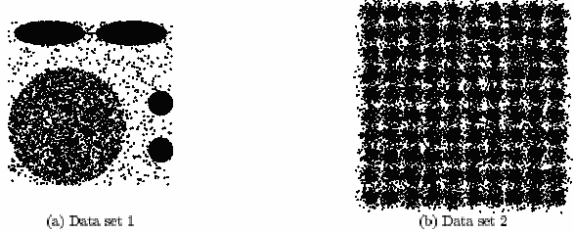
Experimente: Datensätze
Experiment mit 2-d Datensätzen
Datensatz 1 enthält einen großen Kreis, zwei Ellipsen und zwei kleine Datensätze
Datensatz 2 besteht aus 100 Clustern im Gitter (Datenpunkte je Cluster normalverteilt um Zentrum)

Slide 106
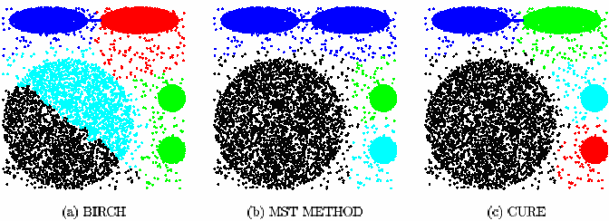
Experimente: Qualität der Clusterbildung

Slide 107
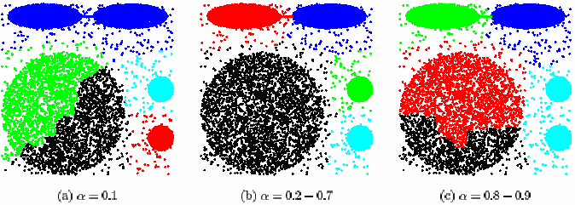
Experimente: Parametersensitivität
CURE-Schrumpfungsfaktor 𝛼:
0.2 – 0.7 ist ein guter Bereich für 𝛼

Slide 108
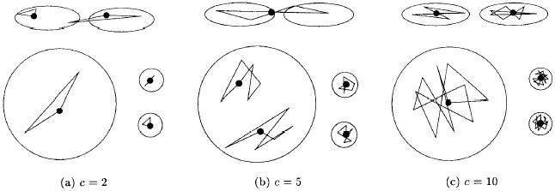
Experimente: #Repräsentanten
Anzahl der Repräsentanten c:
Für kleine Werte von c leidet die Qualität der Clusterbildung
Mit größerem c arbeitet CURE recht gut (aber langsamer)

Slide 109
Clusterbildung: Übersicht
Partitionierungsbasiert
  K-Means
  K-Medoids
  BFR
  DBSCAN
Hierarchisch
  Zusammenballende Clusterbildung
  CURE
  BIRCH
  Spektrale Clusterbildung
Es scheint etwas Brauchbares berechnet zu werden.
Doch was ist eigentlich Clusterbildung?

Slide 110
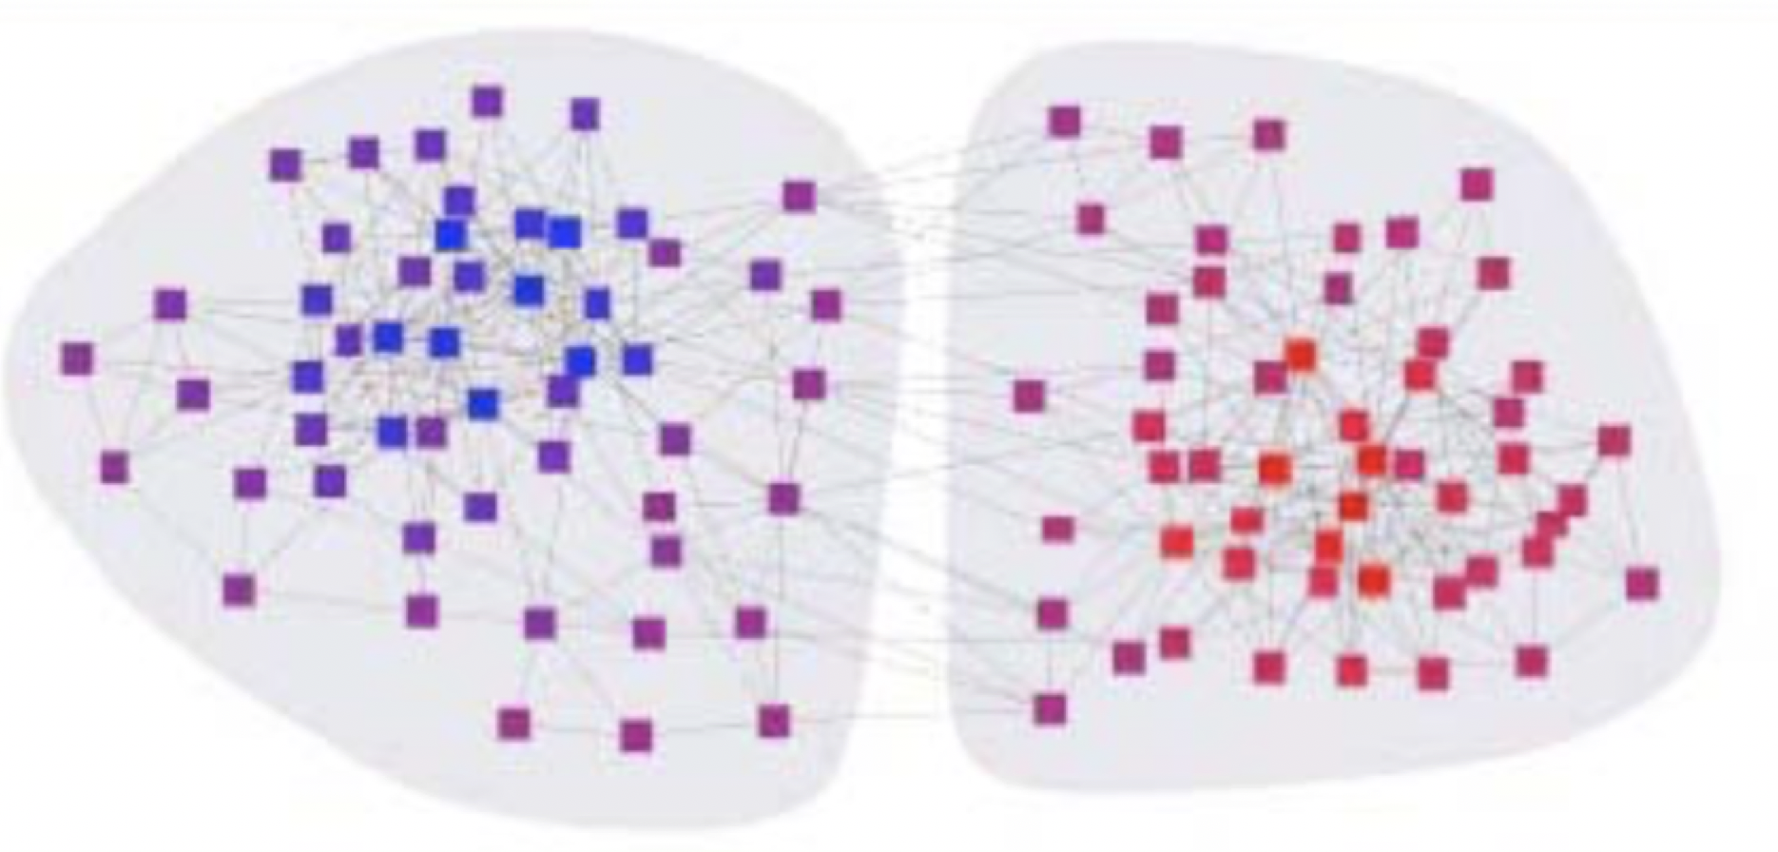
Spektrale Clusterbildung
Zentrale Idee: Repräsentiere Datenpunkte als Knoten V eines Graphen G = (V, E)
Die Kanten E sind gewichtet: Hohes Gewicht bedeutet, dass die verbundenen Knoten sehr „ähnlich“ sind
Graph beschrieben durch Gewichtsmatrix W
Verwende Spektrum der Gewichtsmatrix zur Clusterbildung
(Spektrum = Menge der verschiedenen Eigenwerte)

Slide 111
Erzeugung des Graphen auf Punktmenge M
Vollständige Verbindung
Nächste-Nachbarn-Graph: Distanz von p zu q nicht größer als von p zu irgendeinem anderen Objekt in M
K-Nächste-Nachbarn-Graph (k-NN)
  Distanz von p zu q unter den k-kleinsten Distanzen von p zu anderen Objekten in M
  Gierige Konstruktion, Neigung zur Hub-Bildung
Wechselseitiger K-Nächste-Nachbarn-Graph
  K-NN-Graph mit k als maximaler Grad:
  E(v_{i}, v_{j}) gdw v_{j} zu den k-nächsten von v_{i} gehört und umgekehrt auch v_{i} zu den k-nächsten von v_{j} gehört.
𝜀-Nachbarschaft (Umgebung mit Radius 𝜀)
Notiz: K-NN Nicht symmetrisch; in
Darstellungen Richtung meist vergessen
111

Slide 112
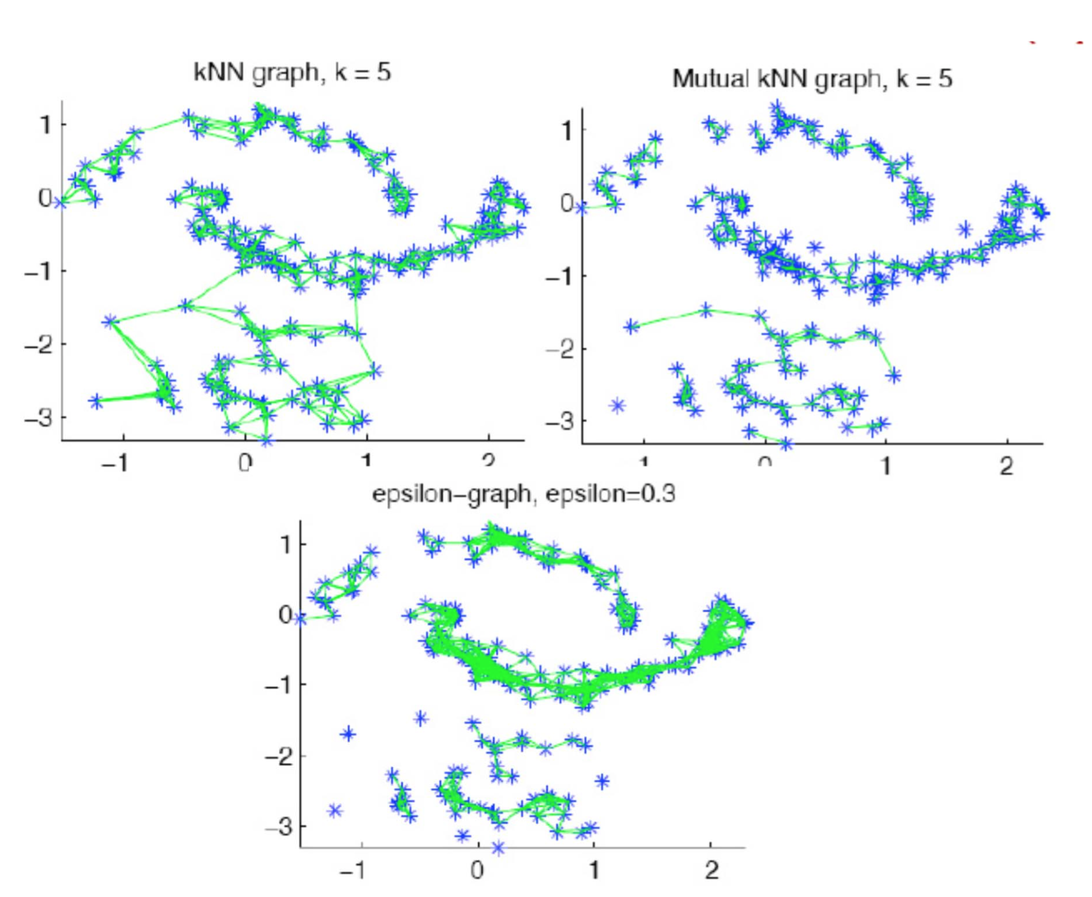

Slide 113
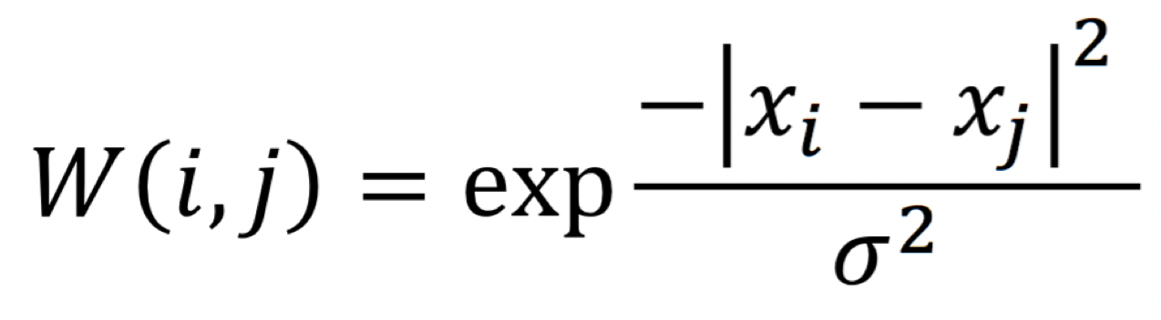
Bestimmung der Gewichte
Für Gewichte üblicherweise Gauß-Kern:
Zur Erinnerung:
  Normalverteilung
  𝜇 := 0
Für i ≠ j
|
|₂
Sonst W(i, j) = 0
𝜎² ist ein Skalierungsparameter

Slide 114

Graphpartitionierung
Könnten das auch Microarray-Daten vieler Patienten sein?

Slide 115
Eigenvektoren und Blöcke
Block-Matrizen haben Block-Eigenvektoren
Fast-Block-Matrizen haben Fast-Block-Eigenvektoren
λ₁= 2
λ₂= 2
λ₃= 0
1 | 1 | 0 | 0
1 | 1 | 0 | 0
0 | 0 | 1 | 1
0 | 0 | 1 | 1
.71
.71
0
0
0
0
.71
.71
λ₄= 0
eigensolver
λ₁= 2.02
λ₂= 2.02
λ₃= -0.02
1 | 1 | .2 | 0
1 | 1 | 0 | -.2
.2 | 0 | 1 | 1
0 | -.2 | 1 | 1
.71
.69
.14
0
0
-.14
.69
.71
λ₄= -0.02
eigensolver
* Slides from Dan Klein, Sep Kamvar, Chris Manning, Natural Language Group Stanford University

Slide 116
Spektraler Raum
Blockbildung durch Eigenvektoren
Cluster unabhängig von Blockbildung
e₁
1 | 1 | .2 | 0
1 | 1 | 0 | -.2
.2 | 0 | 1 | 1
0 | -.2 | 1 | 1
.71
.69
.14
0
0
-.14
.69
.71
e₂
e₁
e₂
e₁
1 | .2 | 1 | 0
.2 | 1 | 0 | 1
1 | 0 | 1 | -.2
0 | 1 | -.2 | 1
.71
.14
.69
0
0
.69
-.14
.71
e₂
e₁
e₂
* Slides from Dan Klein, Sep Kamvar, Chris Manning, Natural Language Group Stanford University

Slide 117
Graph-basierte Bildsegmentierung
G = {V,E}
V: Graphknoten
E: Graphkanten
Pixel
Pixel-Ähnlichkeit
Slides from Jianbo Shi

Slide 118

Graphterminologie
Ähnlichkeitsmatrix
Slides from Jianbo Shi

Slide 119
Ähnlichkeitsmatrix (Affinitätsmatrix)
N pixels
Similarity of image pixels to selected pixel
Brighter means more similar
M pixels
Warning
the size of W is quadratic
with the number
of parameters!
Reshape
N*M pixels
N*M pixels

Slide 120
Graphterminologie
Grad eines Knotens
…
…
Slides from Jianbo Shi

Slide 121

Graphterminologie
Volumen einer Knotenmenge
Slides from Jianbo Shi

Slide 122
Graphterminologie
Schnitte in einem Graph:
Slides from Jianbo Shi

Slide 123
Repräsentation
segments
Partition matrix X:
Pair-wise similarity matrix W:
Degree matrix D:
Laplacian matrix L:
pixels

Slide 124
Pixel similarity functions
Intensity
Distance
Texture

Slide 125
Pixel similarity functions
here c(x) is a vector of filter outputs.
A natural thing to do is to square the outputs
of a range of different filters
at different scales and orientations,
smooth the result, and rack
these into a vector.
Intensity
Distance
Texture

Slide 126
Pixel similarity functions
Oder verwende eine Kombination…
Intensity
Distance
Texture

Slide 127



Gewichteter Schnitt
Betrachte Partition von G in Teile A und B
Gew. Schnitt(A, B): Summe der Gewichte der Menge der Kanten, die die Partitionen verbinden
Ziel: Finde (gute) Partitionierung mit einem
minimalen gewichteten Schnitt

Slide 128


Min-Schnitt-Zielfunktion
Minimiere Summe der Gewichte der Verbindungen zwischen Partitionen A und B
Problem: Degenerierte Lösungen präferiert
Gesucht: Zielfunktion, die balancierte Lösungen präferiert

Slide 129

Normalisierter Schnitt: Ncut
Betrachte Verbindungsstruktur zwischen Partitionen
relativ zu dem Volumen jeder Partition
Maximal, wenn Vol(A) und Vol(B) gleich
Folge: balancierte Partitionierung
J. Shi, J. Malik: Normalized cuts and image segmentation. In: IEEE Transactions on Pattern Analysis and Machine Intelligence. 22(8), S. 888–905, 2000

Slide 130


Annahme (vorläufig)
Gewichte sind alle gleich 1
Wir wollen den Graphen mit n Knoten ins zwei Teile zerlegen, so dass der Kantenschnitt minimal wird
(Graph-Bisektion)
Wir geben jedem Knoten eine Nummer und verwenden einen Indikatorvektor x mit
Wir schreiben Ncut(x)
Die Teile sollen gleich groß sein:
Christian Seufert, Analyse der Koautorenschaft zur Konsolidierung ambiger Autorennamen – Überblick und Bewertung eines neuen Verfahrens, Diplomarbeit, TU Darmstadt, 2006

Slide 131




Bestimmung des Cuts unter der Annahme
Ncut(x) =

Slide 132

Bestimmung des Cuts unter der Annahme
Formulierung des Problems
Ganzzahligkeitsbedingung macht Problem NP-schwer
Aufweichung: x_{i} ∈ {-sqrt(n), sqrt(n)}
x^{T}x = n, mit n Anzahl der Knoten im Graphen
A. Pothen. Graph partitioning algorithms with applications to scientific computing. Parallel Numerical Algorithms, D. E. Keyes, A. Sameh, and V. Venkatakrishnan, eds., Kluwer, 1997, pp. 323–368., 1997.
T.F. Chan, P. Ciarlet Jr, W.K. Szeto, On the Optimality of the median cut spectral bisection graph partitioning method, Technical Report, UCLA, 1993.

Slide 133

Bestimmung des Cuts unter der Annahme
Neue Formulierung
u₂ ist zweiter Eigenvektor
u₁ hat Eigenwert 0, dann kein Cut
n = x^{T}x

Slide 134

Mathematischer Exkurs
t
Sei A eine symmetrische Matrix:
Dann heißt
der Rayleigh-Quotient von A
Der Rayleigh-Quotient definiert eine Abbildung von Eigenvektoren auf Eigenwerte
NB: Kantengewichte = 1
= 𝜆

Slide 135
Mathematischer Exkurs
Der generalisierte Rayleigh-Quotient
ist:
wobei B eine symmetrische and positive-definite matrix
(alle Eigenwerte sind > 0)
Wir verwenden für A die Laplace-Matrix L
und für B die Degreematrix D
Notes:
Bv במקום רק v במכנה

Slide 136


min Ncut-Bestimmung mit beliebigen Gewichten
Bestimmung von
über
y ∈ ℝ^{N}

Slide 137




Lösung von min Ncut
Abschwächung in kontinuierliche Domäne durch Lösen des generalisierten Eigenwert-Problems
Lagrange-Funktional
Partielle Ableitungen bzgl. y und Nullstellenbestimmung
führt zu
Beachte:
y = 1 ist der erste Eigenvektor mit Eigenwert 0
2. Eigenvektor von L liefert reelle Lösung von min Ncut
mit

Slide 138

Beispiel
Da Genauigkeitsanforderungen bei der Clusterbildung zweitrangig, wird W dünn besetzt sein, d.h. nur wenige Eigenvektoren vorhanden. Der schnelle Algorithmus von Lanczos kann verwendet werden
Lanczos, C. "An iteration method for the solution of the eigenvalue problem of linear differential and integral operators“, J. Res. Nat'l Bur. STD. 45 (4): 255–282, 1950

Slide 139

Spektrale Clusterbildung
Vorverarbeitung:
Konstruiere
Laplace-Matrix L des Graphen
Dekomposition: Finde
Eigenwerte 𝛬 und
Eigenvektoren X von L
Bilde Graphknoten auf
Komponenten des
zweiten
Eigenvektors ab
1.0
1.0
1.0
1.0
1.0
1.0

Slide 140


Slide 141

Bi-Partition-Normalisierte Schnitte
Bestimme gewichtete Adjazenzmatrix W (Affinitätsmatrix)
Bestimme Diagonalmatrix D mit Einträgen D_{ii} = 𝛴_{j} W_{ij}
Löse
Verwende Eigenvektor mit zweitkleinstem Eigenwert,
um Graph in zwei Partitionen zu zerlegen
  Zerlegung nach konstantem Wert (0 oder 0.5)
  Zerlegung nach Median
  Zerlegung nach kleinstem Ncut-Wert von n Zerlegungspunkten

Slide 142
K-Partitionierung
Rekursive Bi-Partitionierung
  Ineffizient, kaum stabil
Clusterbildung mit mehreren Eigenwerten
  Bestimme reduzierten Raum aus mehreren Eigenwerten
  Wie Dimensionsreduktion

Slide 143


Ng, Jordan, Weiss
Konstruiere Matrix V ∈ ℝ^{n×k}
Interpretiere Zeilen von V als Datenpunkte Z_{i} ∈ ℝ^{k}
Clusterbildung der Punkte Z_{i} beispielsweise mit
Algorithmus k-means oder ähnlich

Slide 144

Zusammenhang von Spektraler Clusterbildung, PCA und DBSCAN
Spektrale Einbettung der Daten

Slide 145

Spektrale Einbettung der Daten

Slide 146

Normalized cuts results on 2D data
J. Shi, J. Malik: Normalized cuts and image segmentation. In: IEEE Transactions on Pattern Analysis and Machine Intelligence. 22(8), S. 888–905, 2000

Slide 147

Video data = 3D data

Slide 148
Probleme der Spektralen Clusterbildung
Ausgehend von lokaler Information aus dem gewichteten Graph, Clusterbildung global gemäß Eigenwertbestimmung
Aber:
Normalisierter Schnitt
kein Maß für die Qualität der Zerlegung
Probleme mit Cluster
verschiedener Skalierung und Dichte
Boaz Nadler and Meirav Galun. Fundamental limitations of spectral clustering. In Proceedings of the 19th International Conference on
Neural Information Processing Systems (NIPS'06), 1017-1024, 2006

Slide 149
Spektrale Clusterbildung
Zeitkomplexität O(n³)
  Kaum für große Datenmengen geeignet
Verbesserung unter Verwendung der Nyström-Methode
  Approximative spektrale Clusterbildung
  Kern-basierte Verfahren: O(d∙n) // d Merkmale
(Eigenvektorberechnung)
Donghui Yan, Ling Huang, and Michael I. Jordan. Fast approximate spectral clustering. In Proceedings of the 15th ACM SIGKDD international conference on Knowledge discovery and data mining (KDD '09), 907-916, 2009
Seminar
???
Rocco Langone, Johan A.K. Suykens, Fast kernel spectral clustering
In: J. Neurocomputing, Vol: 268, Page: 27-33, 2017

Slide 150
Hierarchische Clusterbildung: Zusammenfassung
CURE: empirisch O(n²) (1998)
  Heuristische Approximation der spektralen Clusterbildung
  Fokus auf: Wie rechnet man etwas aus
BIRCH: empirisch O(n∙log n) (1996)
  Stärkere heuristische Approximation der spektralen Clusterbildung
  Fokus auf: Wie rechnet man etwas aus
Spektrale Clusterbildung: O(n³) bis zu O(d∙n) (2001-heute)
  Schöne mathematische Beschreibung des Clusterbildungsproblems
  Richtiger Ansatz mit Fokus auf: Was soll ausgerechnet werden?
  Wie weit entfernt ist bei Approximationen noch von BIRCH?
…
Nichts geht ohne multidimensionale Indexstrukturen

